Slide 1
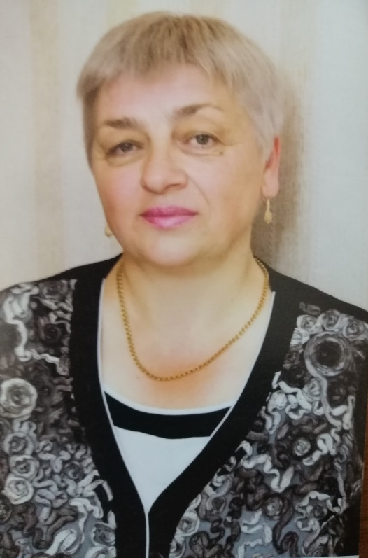
ПОРТФОЛІО
Оліщук
Ніни Василівни
вихователя Хмельницького закладу дошкільної освіти №26 «Кульбабка»

Slide 2
ЗАГАЛЬНІ ВІДОМОСТІ ПРО ПЕДАГОГА
Дата народження: 10.02.1960 р.
Освітній рівень: фаховий молодший бакалавр
Навчальний заклад: Хмельницьке педагогічне училище, 1979 рік
Фах за дипломом: вихователь в дошкільних установах
Категорія: 11 тарифний розряд
Атестація: 2019 рік
Стаж педагогічної роботи : 44 роки
Стаж роботи на посаді: 44 роки
Електронна адреса: ninaolischuk@gmail.com

Slide 3
Педагогічне кредо
Щоб бути гарним вихователем,
Потрібно любити те, що викладаєш,
І любити тих, кого виховуєш
В. Ключевський
Життєве кредо
Пам'ятай минуле,
живи сьогоденням,
дивись у майбутнє!

Slide 4
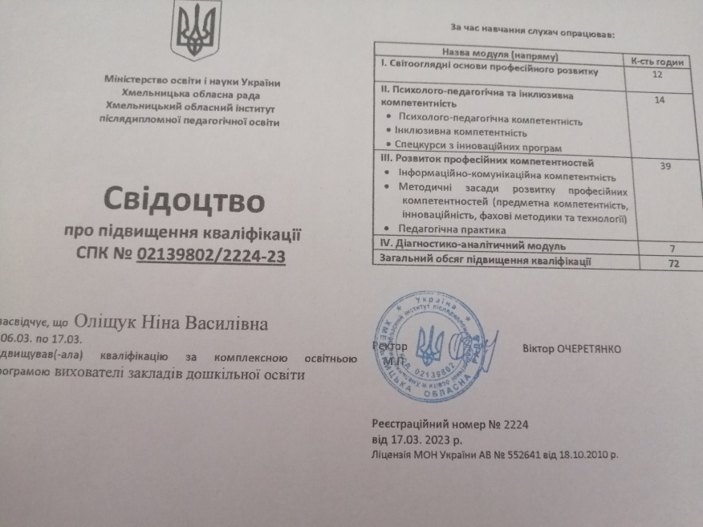
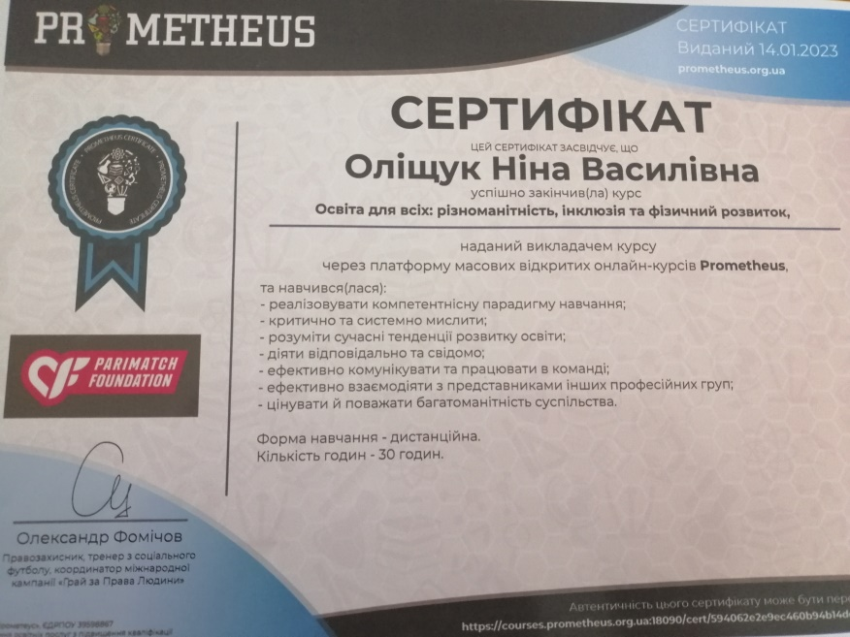
Підвищення кваліфікації

Slide 5
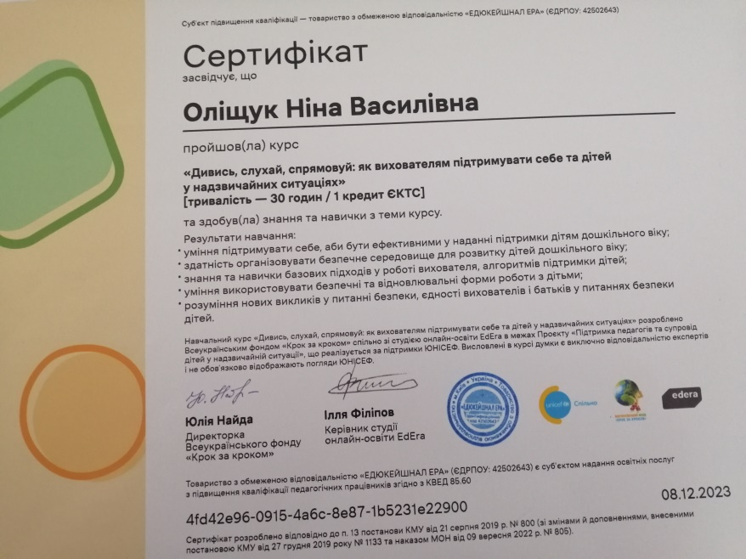
Всього 142 години підвищення кваліфікації

Slide 6
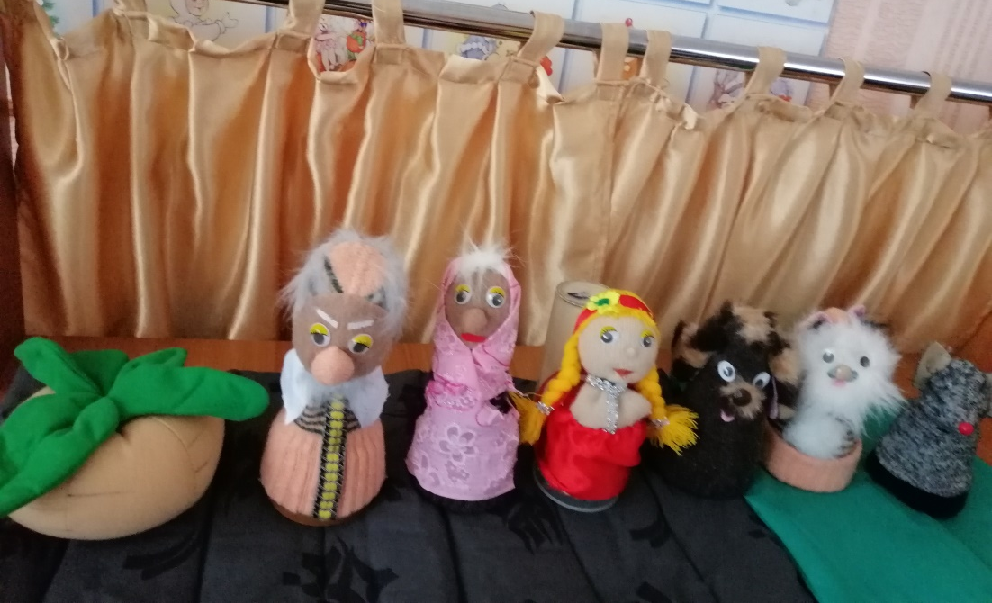
Напрацювання методичної, організаційно-педагогічної роботи
«Театралізована діяльність в дитячому садку»
Театр «Рукави-чок»

Slide 7
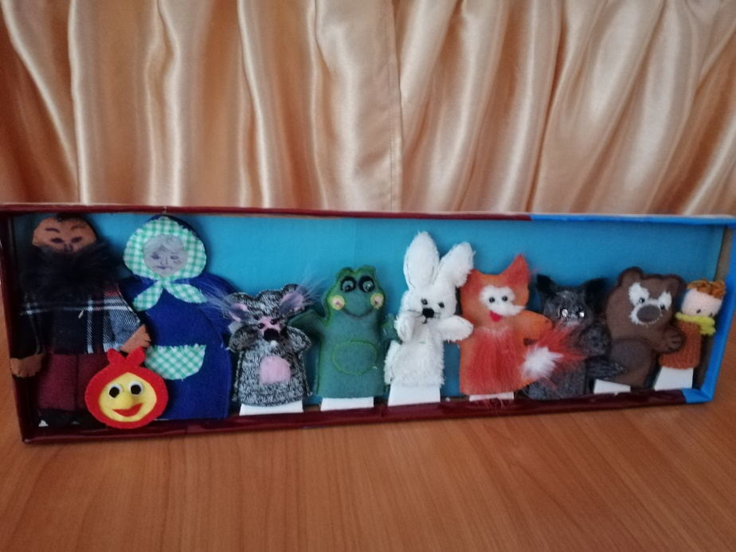
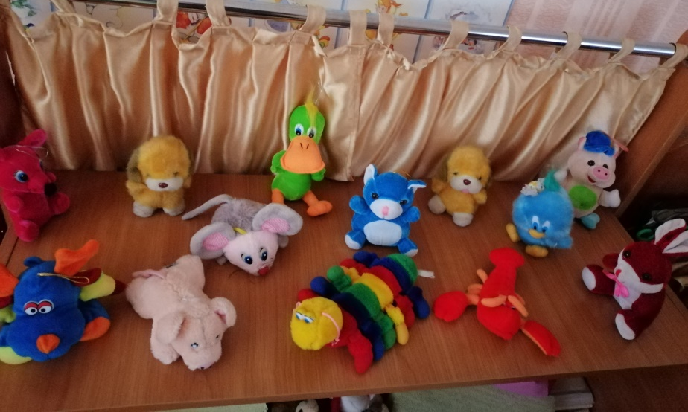
Театр «Сам собі режисер»
Театр «Пальчиковий»

Slide 8
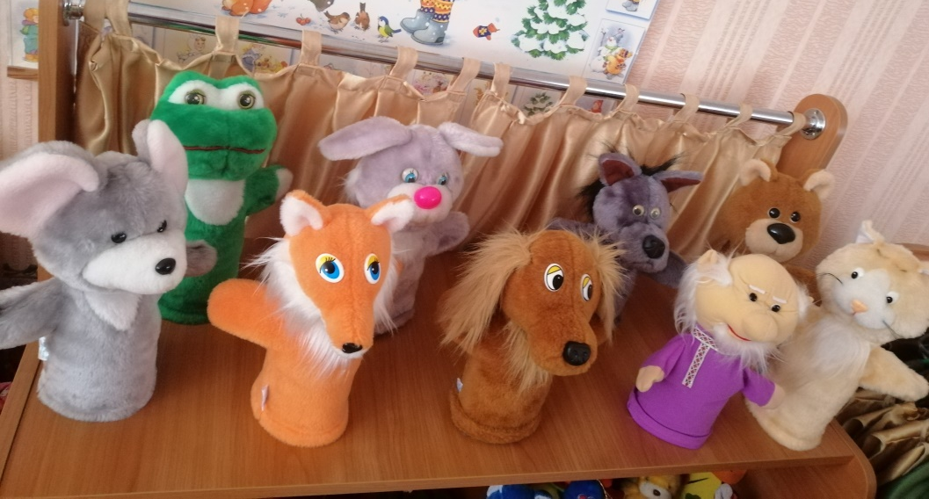
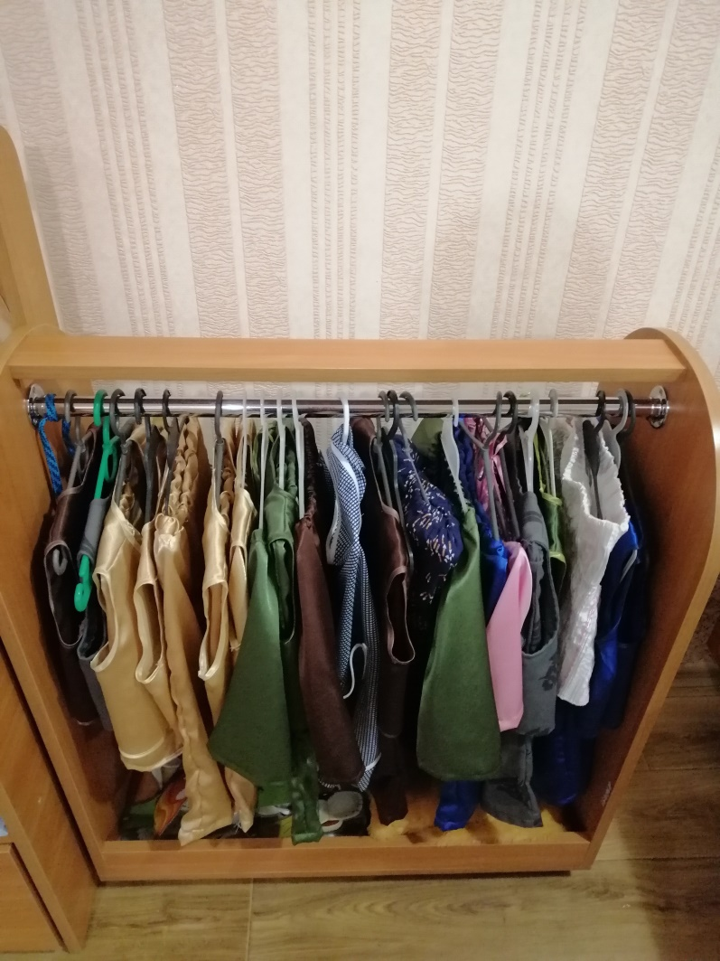
Театр «Бі-Ба-Бо»
Осередок “Вбирання”

Slide 9
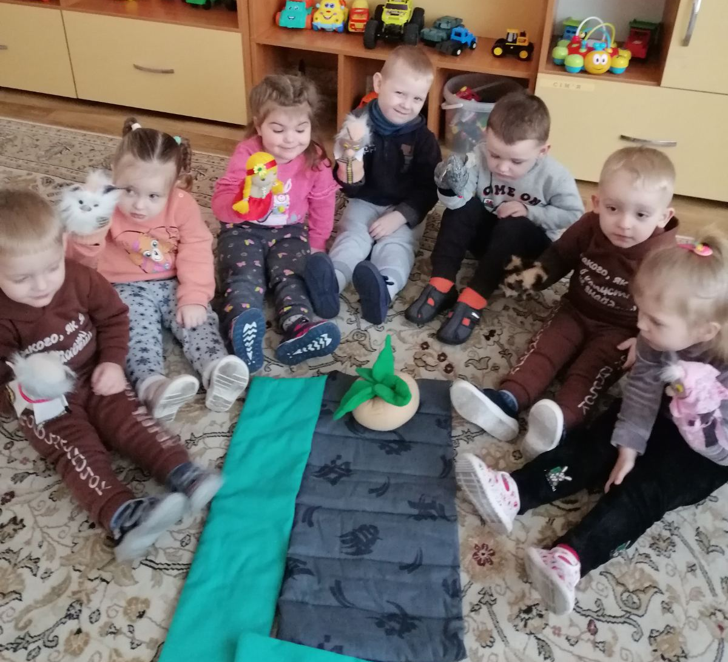
Казка “Ріпка”

Slide 10
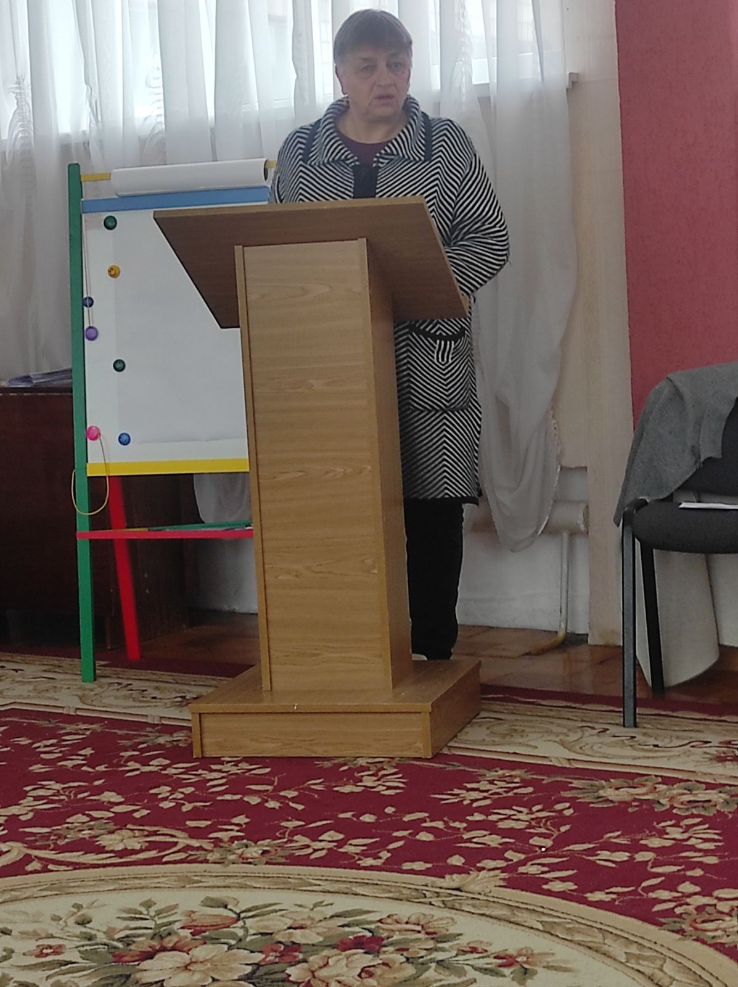
Участь у методичних, організаційно-педагогічної формах роботи
Педагогічна рада.
“Безпека життєдіяльності дітей дошкільного віку”

Slide 11
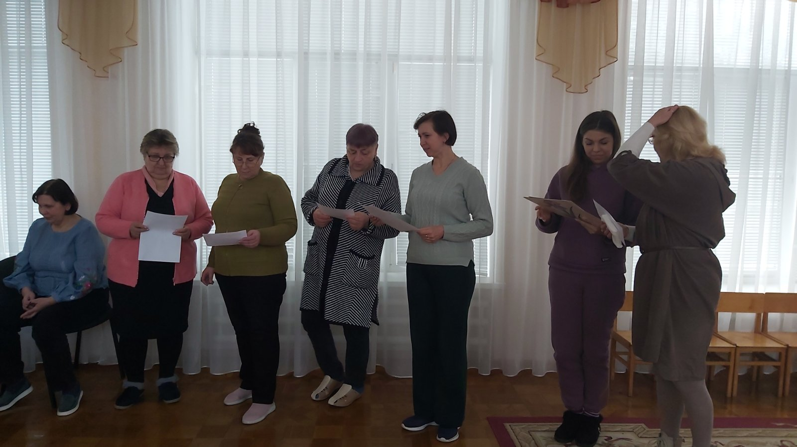

Slide 12
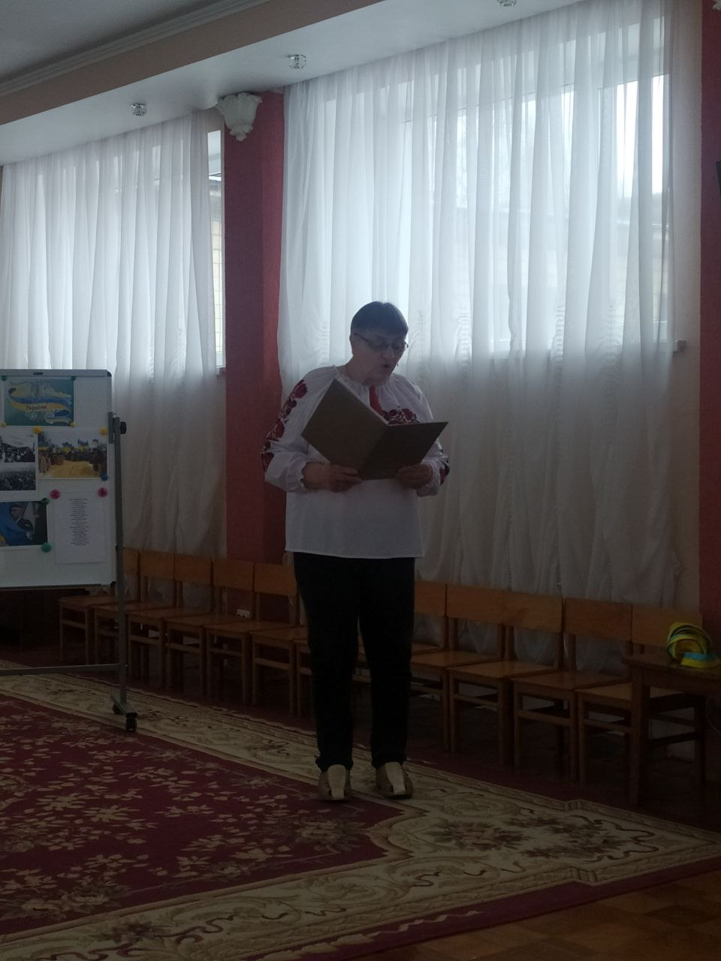
День Єдності
та
Свободи

Slide 13
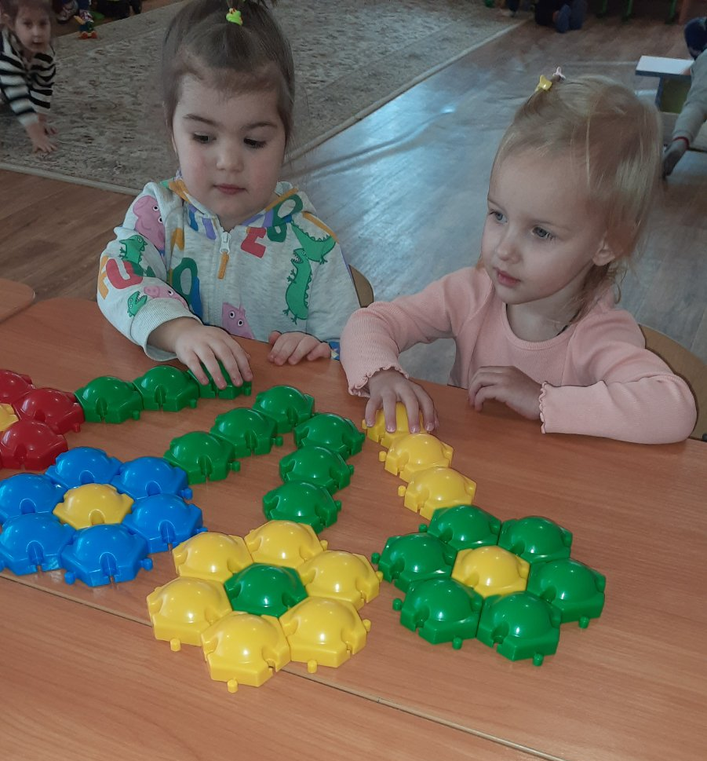
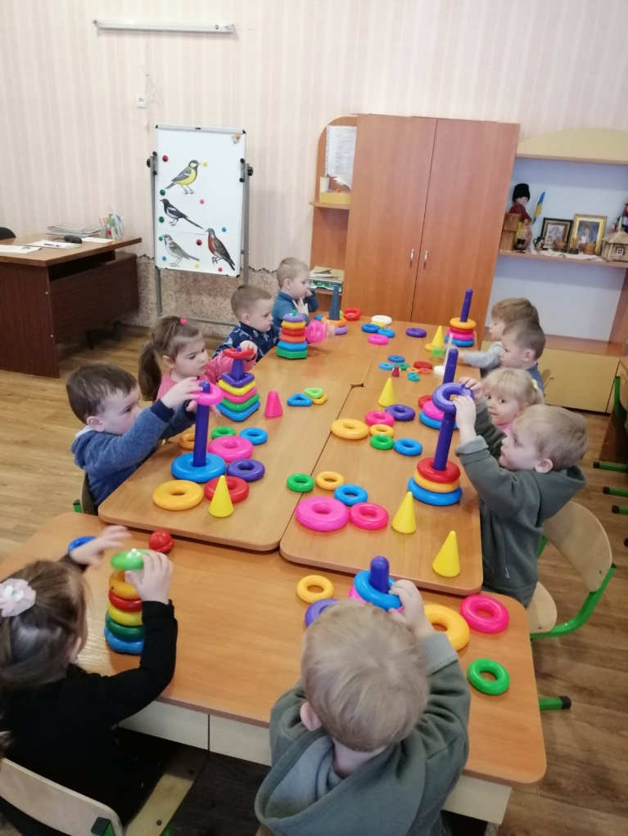
Освітня діяльність з здобувачами освіти

Slide 14
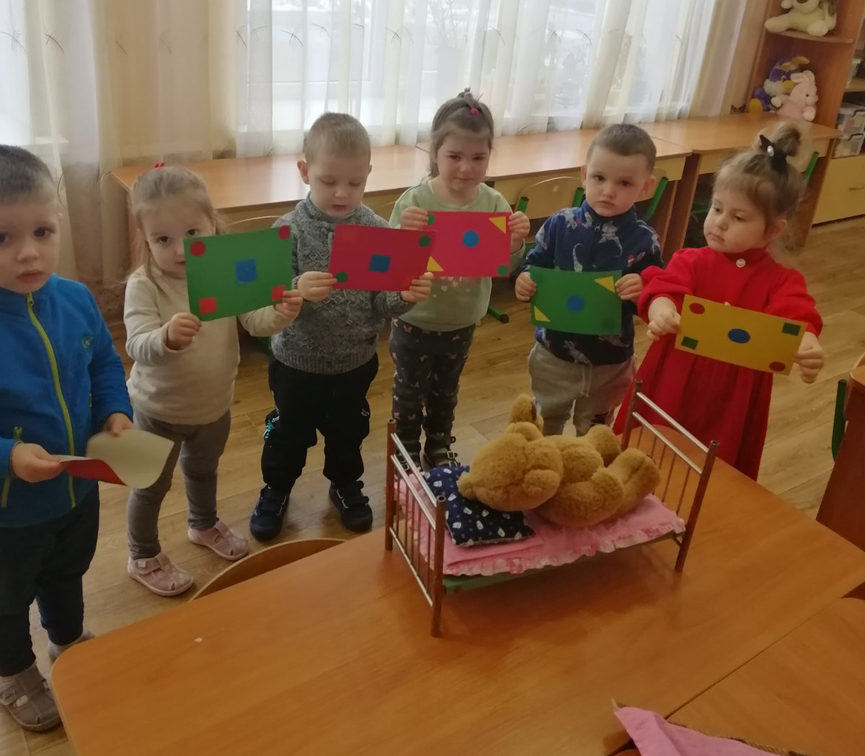
Килимок для Ведмедика

Slide 15
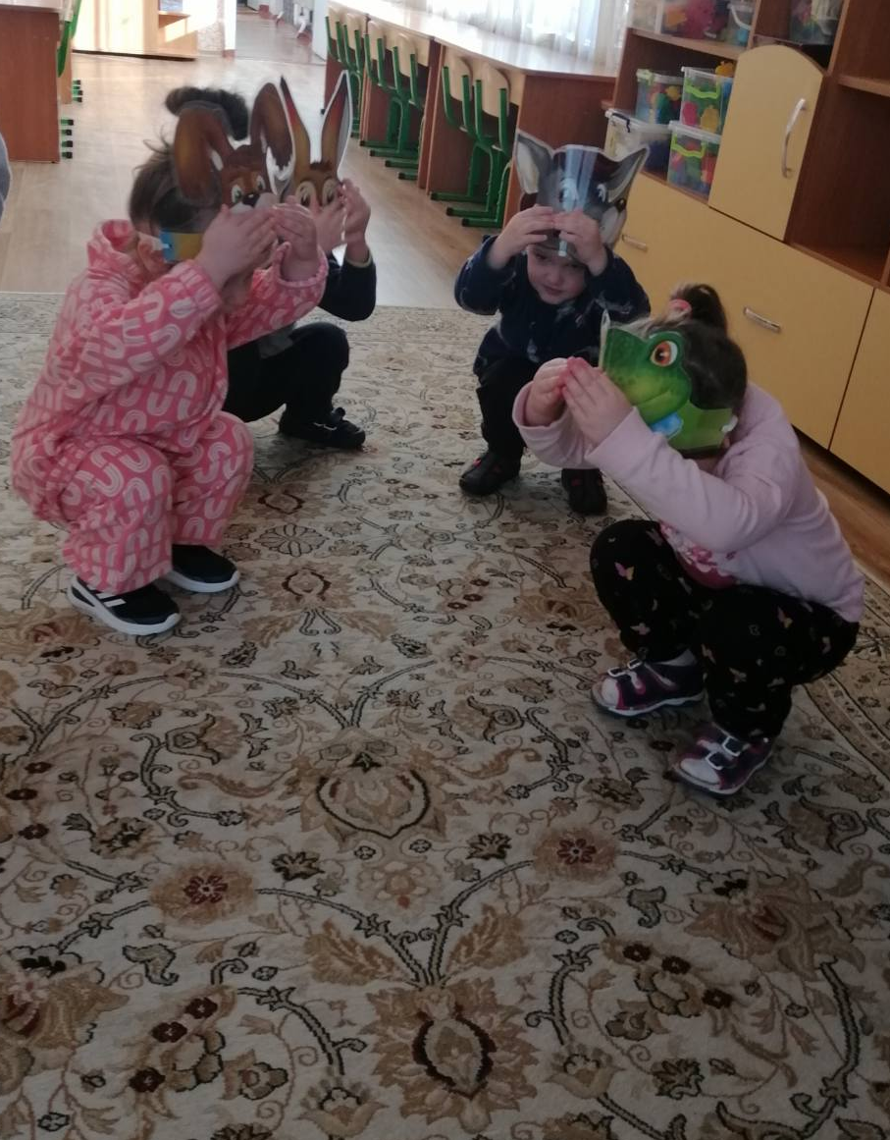
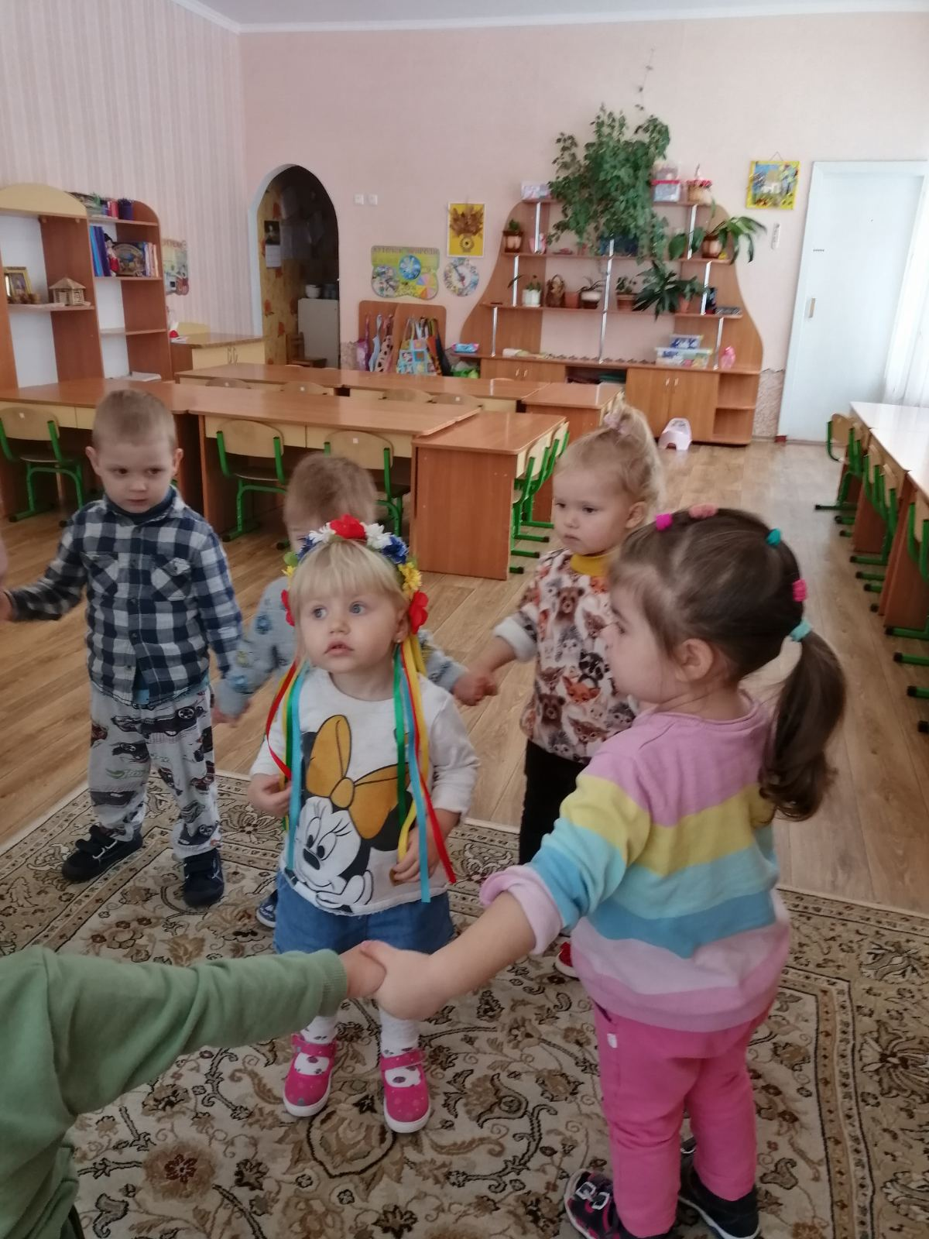
Ігрова діяльність малюків

Slide 16
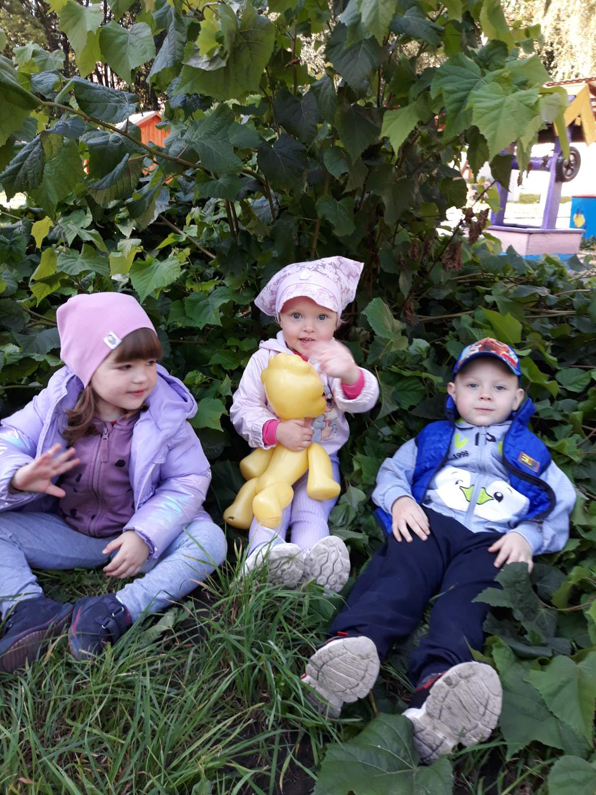
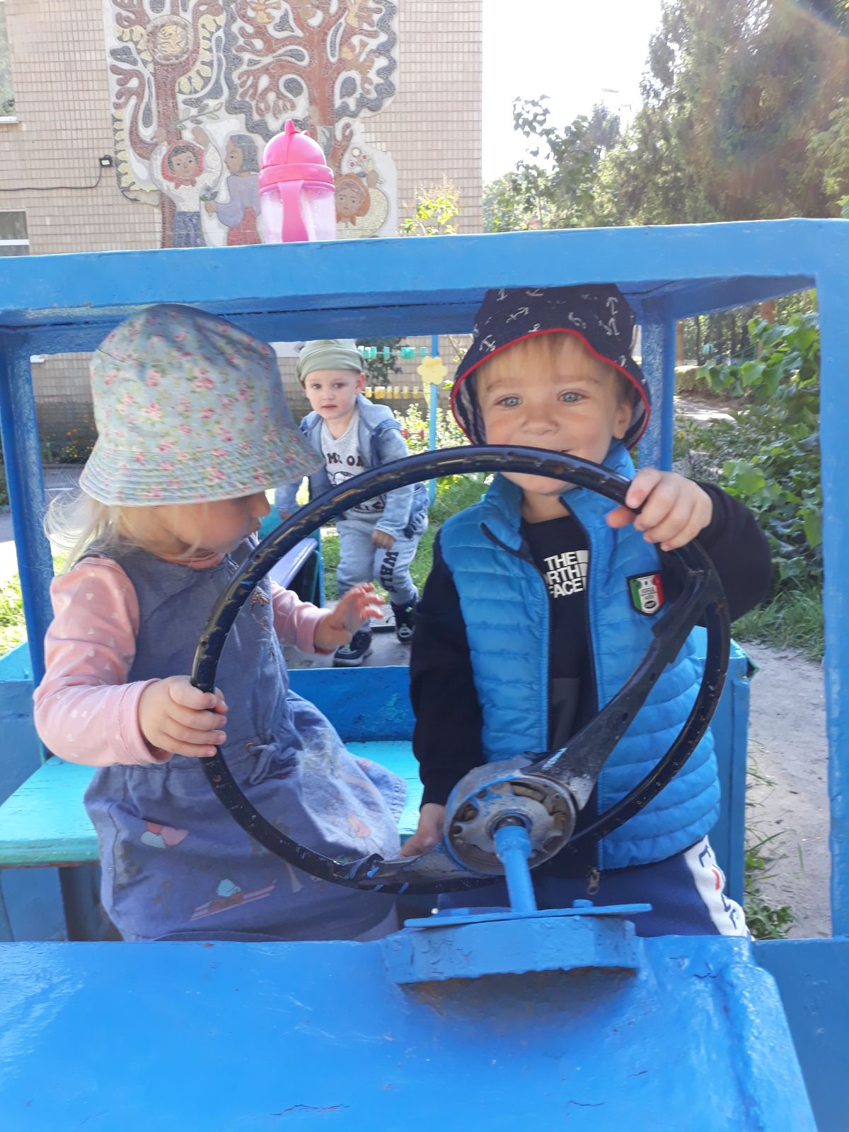
Прогулянка

Slide 17
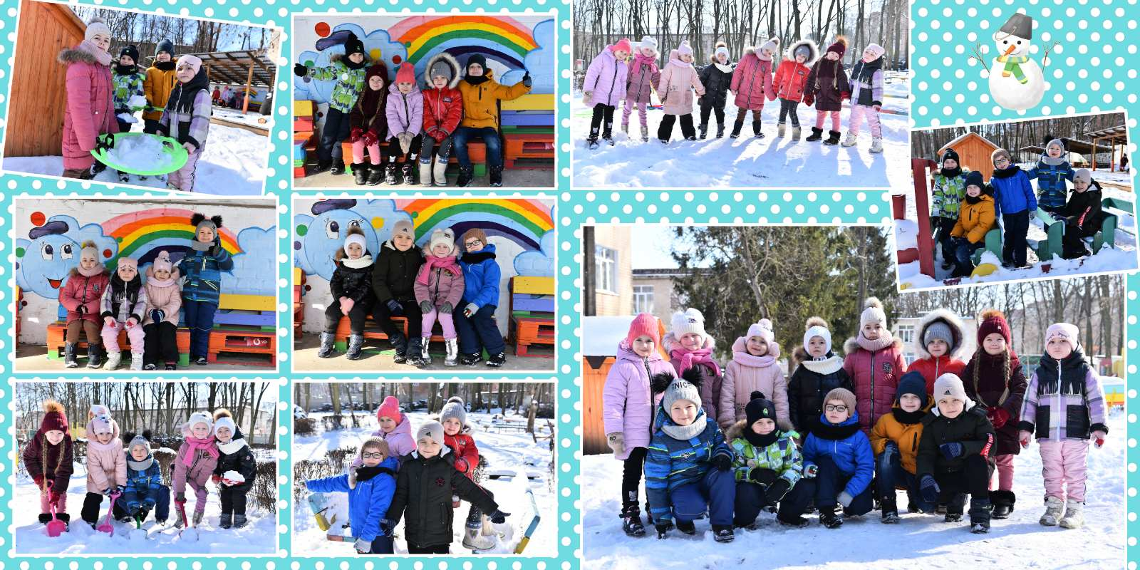

Slide 18
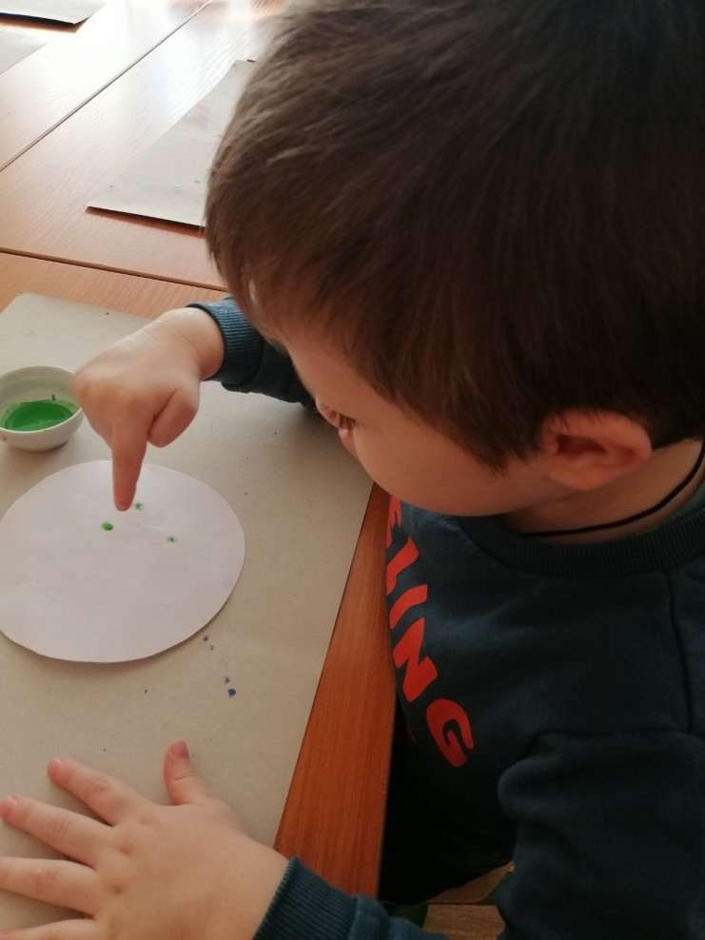
Художньо-продуктивна діяльність

Slide 19
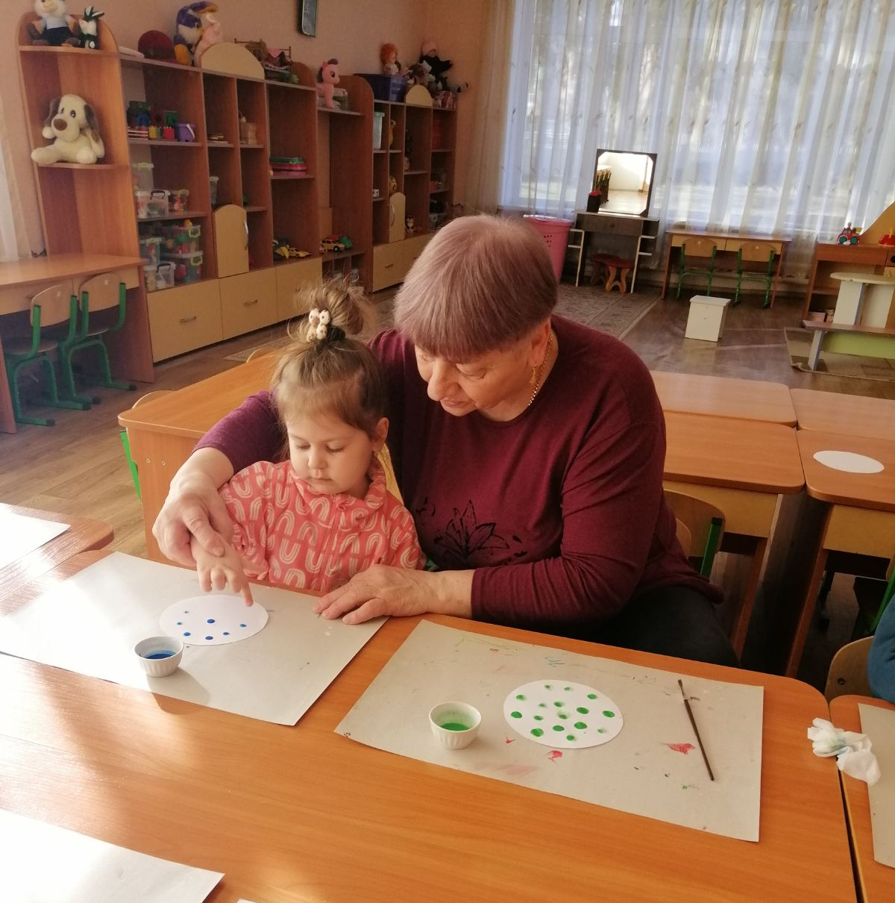
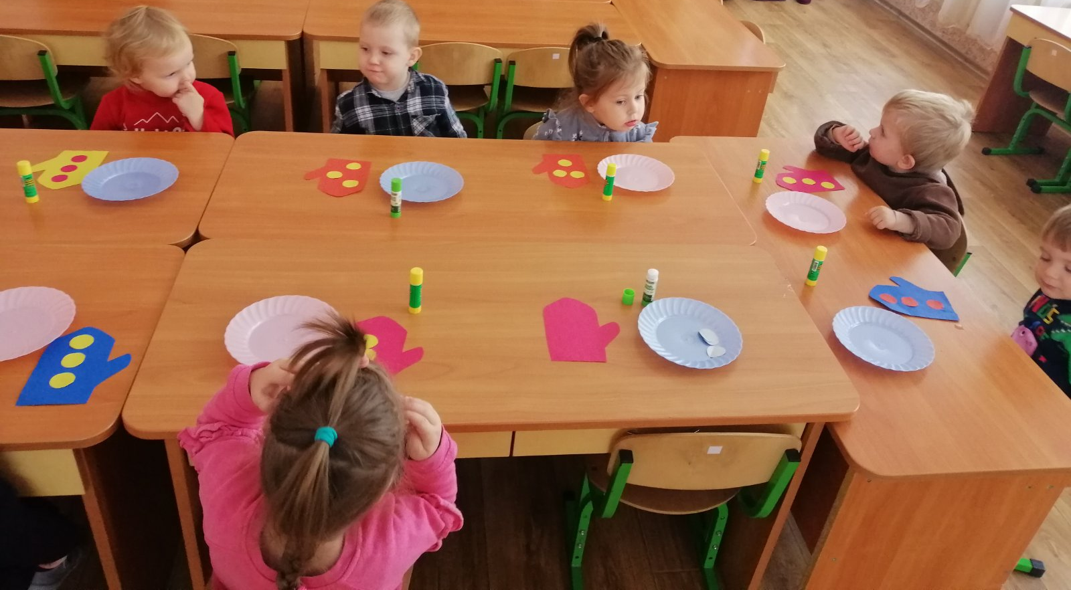

Slide 20
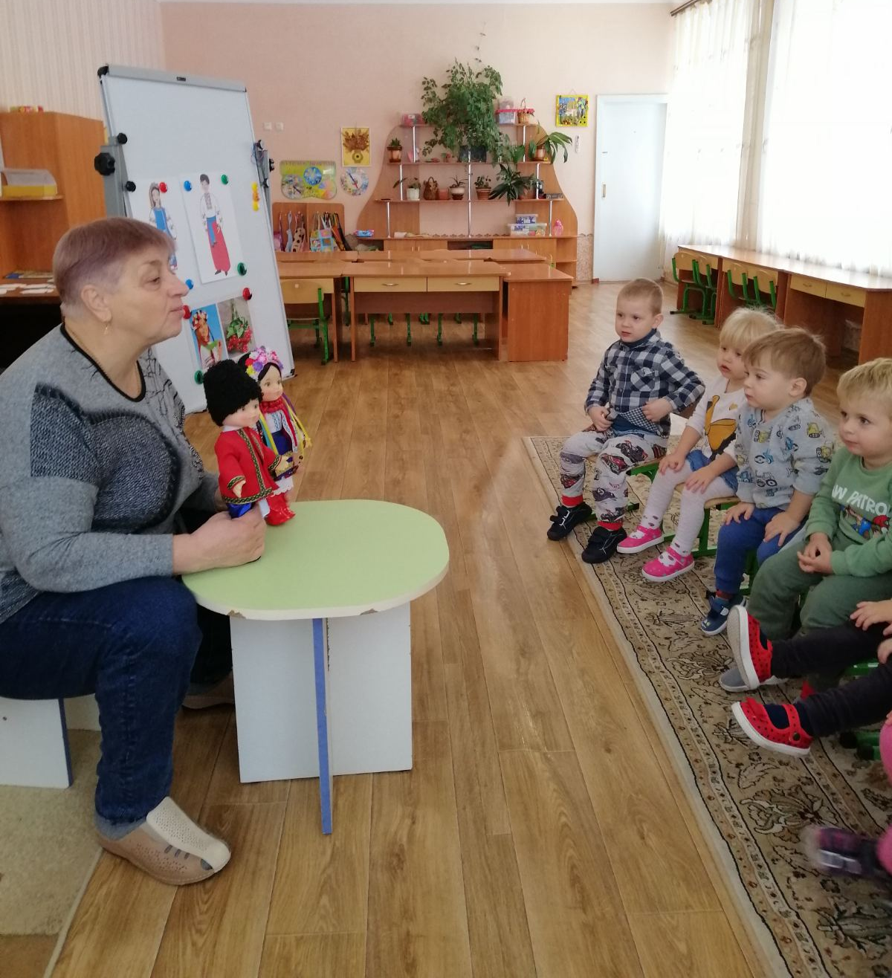

Slide 21
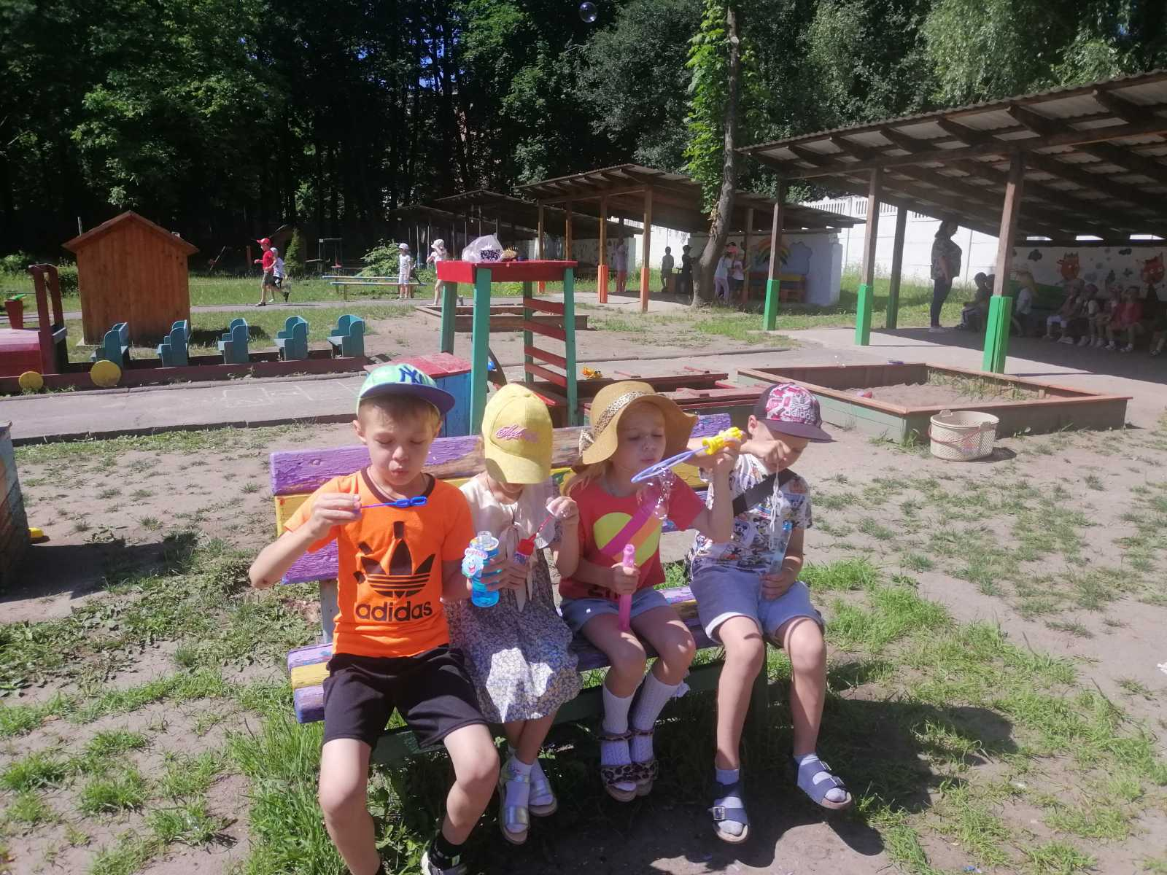
День БУЛЬБАШКИ

Slide 22
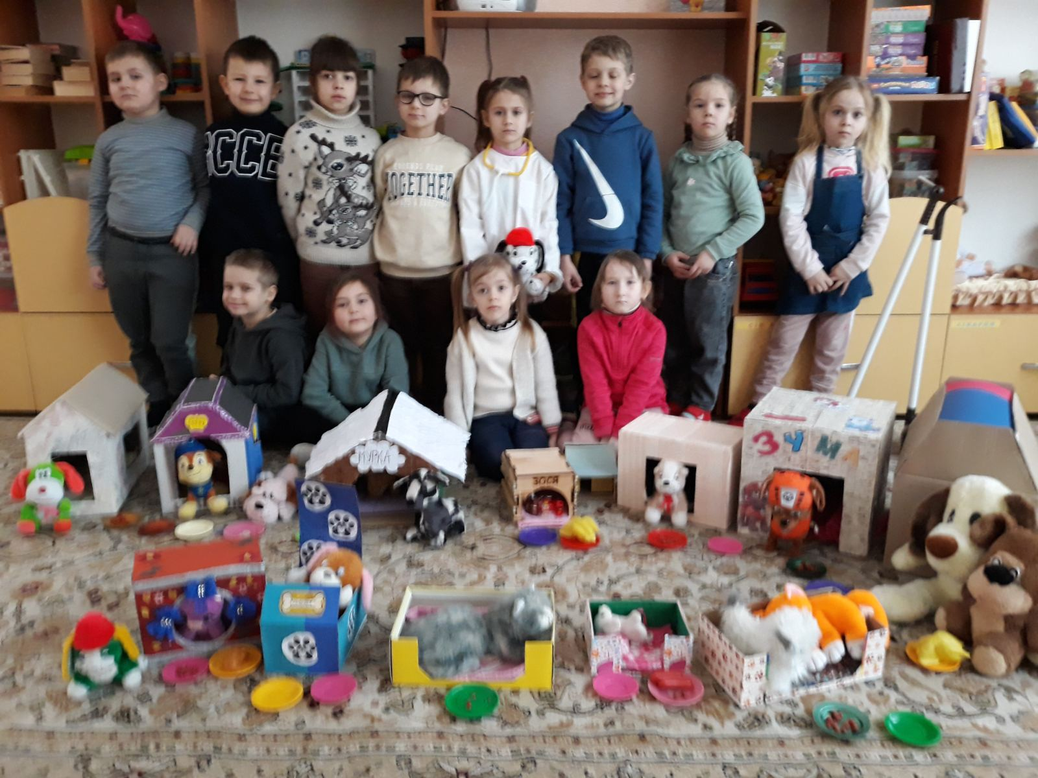
Щаслива ЛАПА

Slide 23
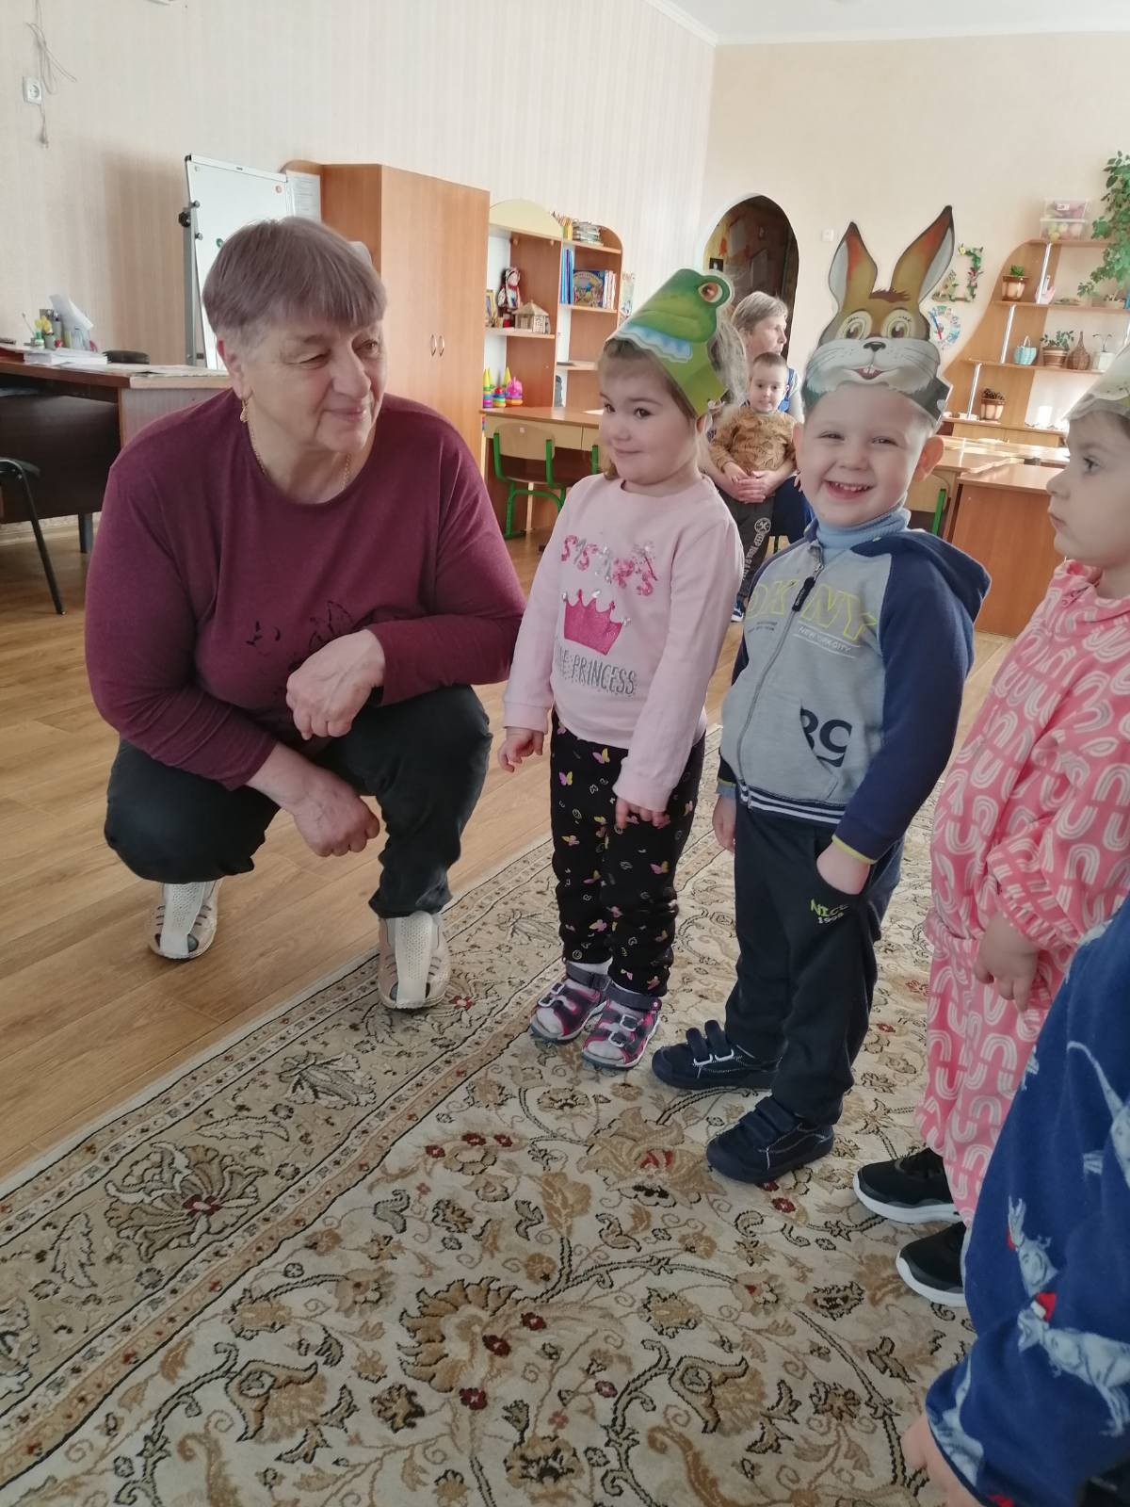
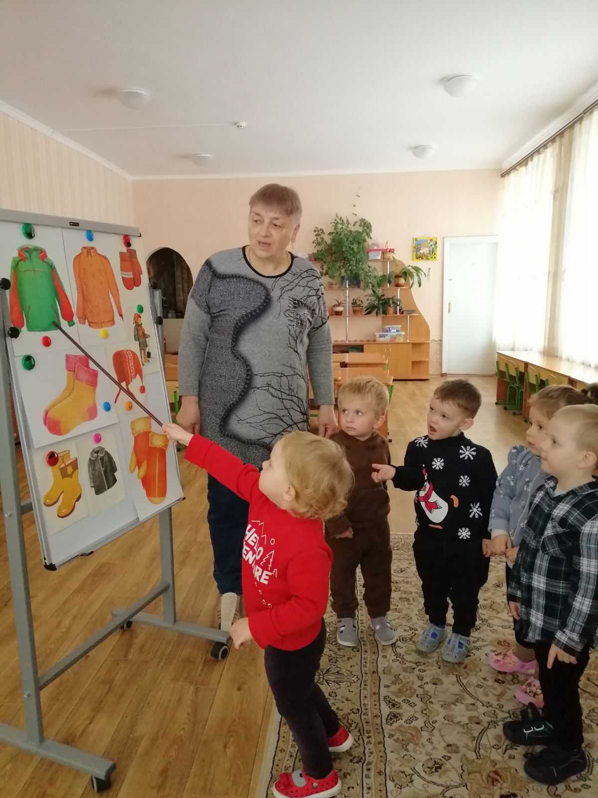

Slide 24
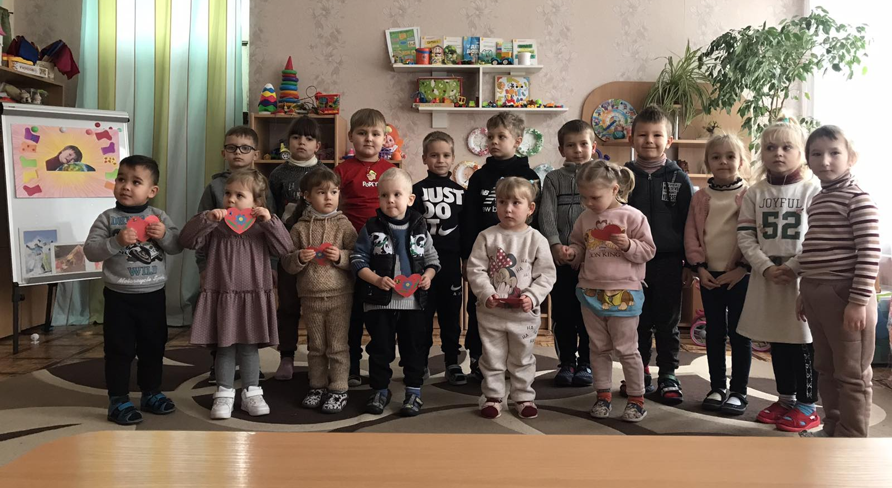
День ДОБРОТИ

Slide 25
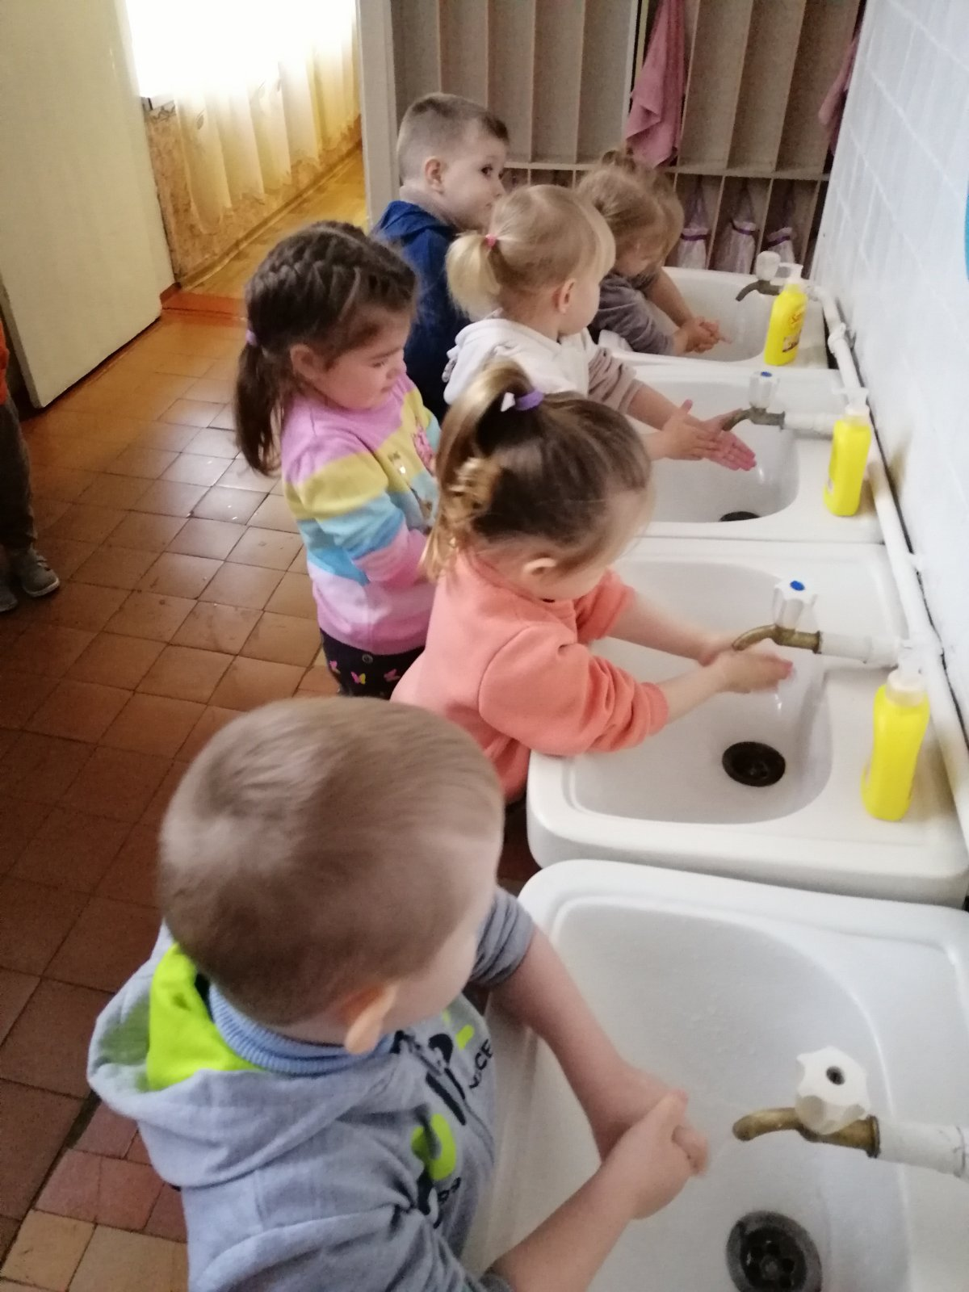
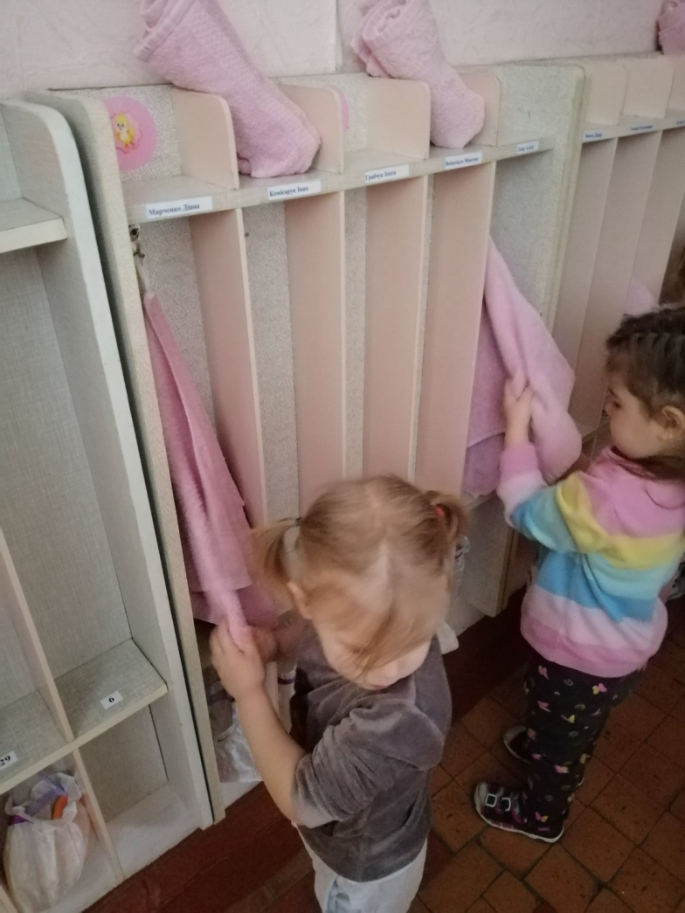
Люблять діти чистоту

Slide 26
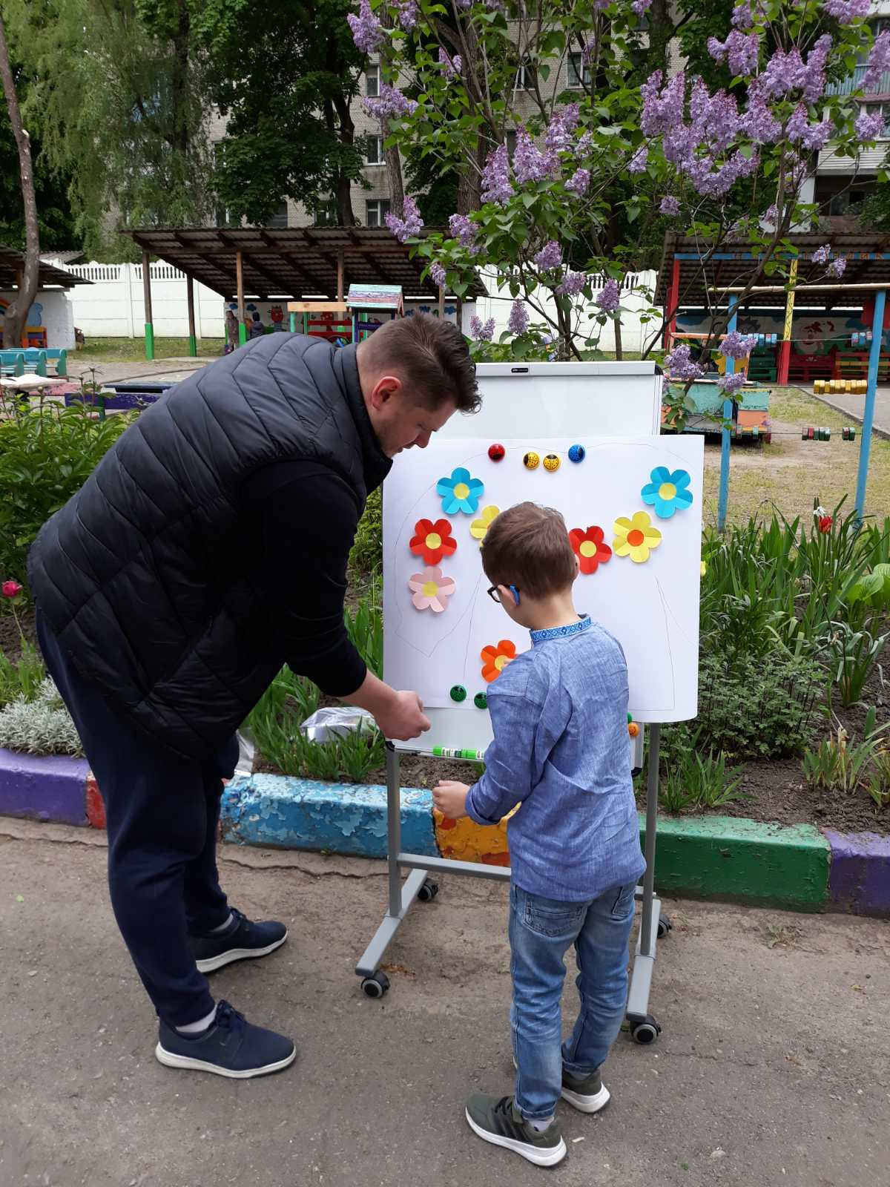
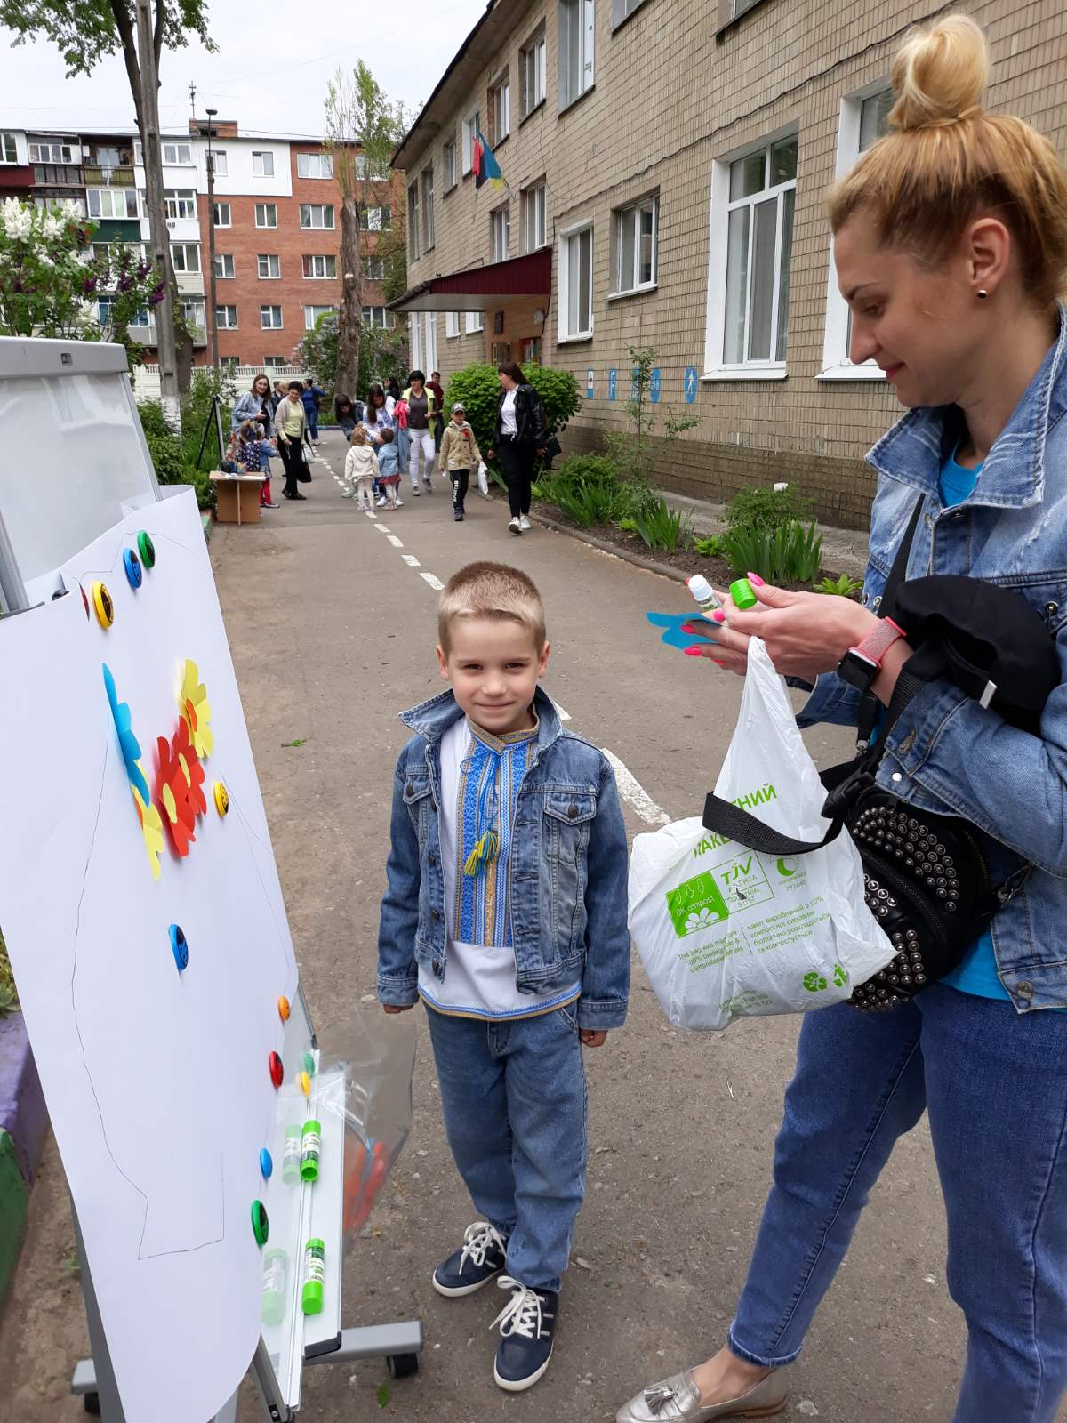
Співпраця з батьками
Разом із мамою
Разом із татом

Slide 27
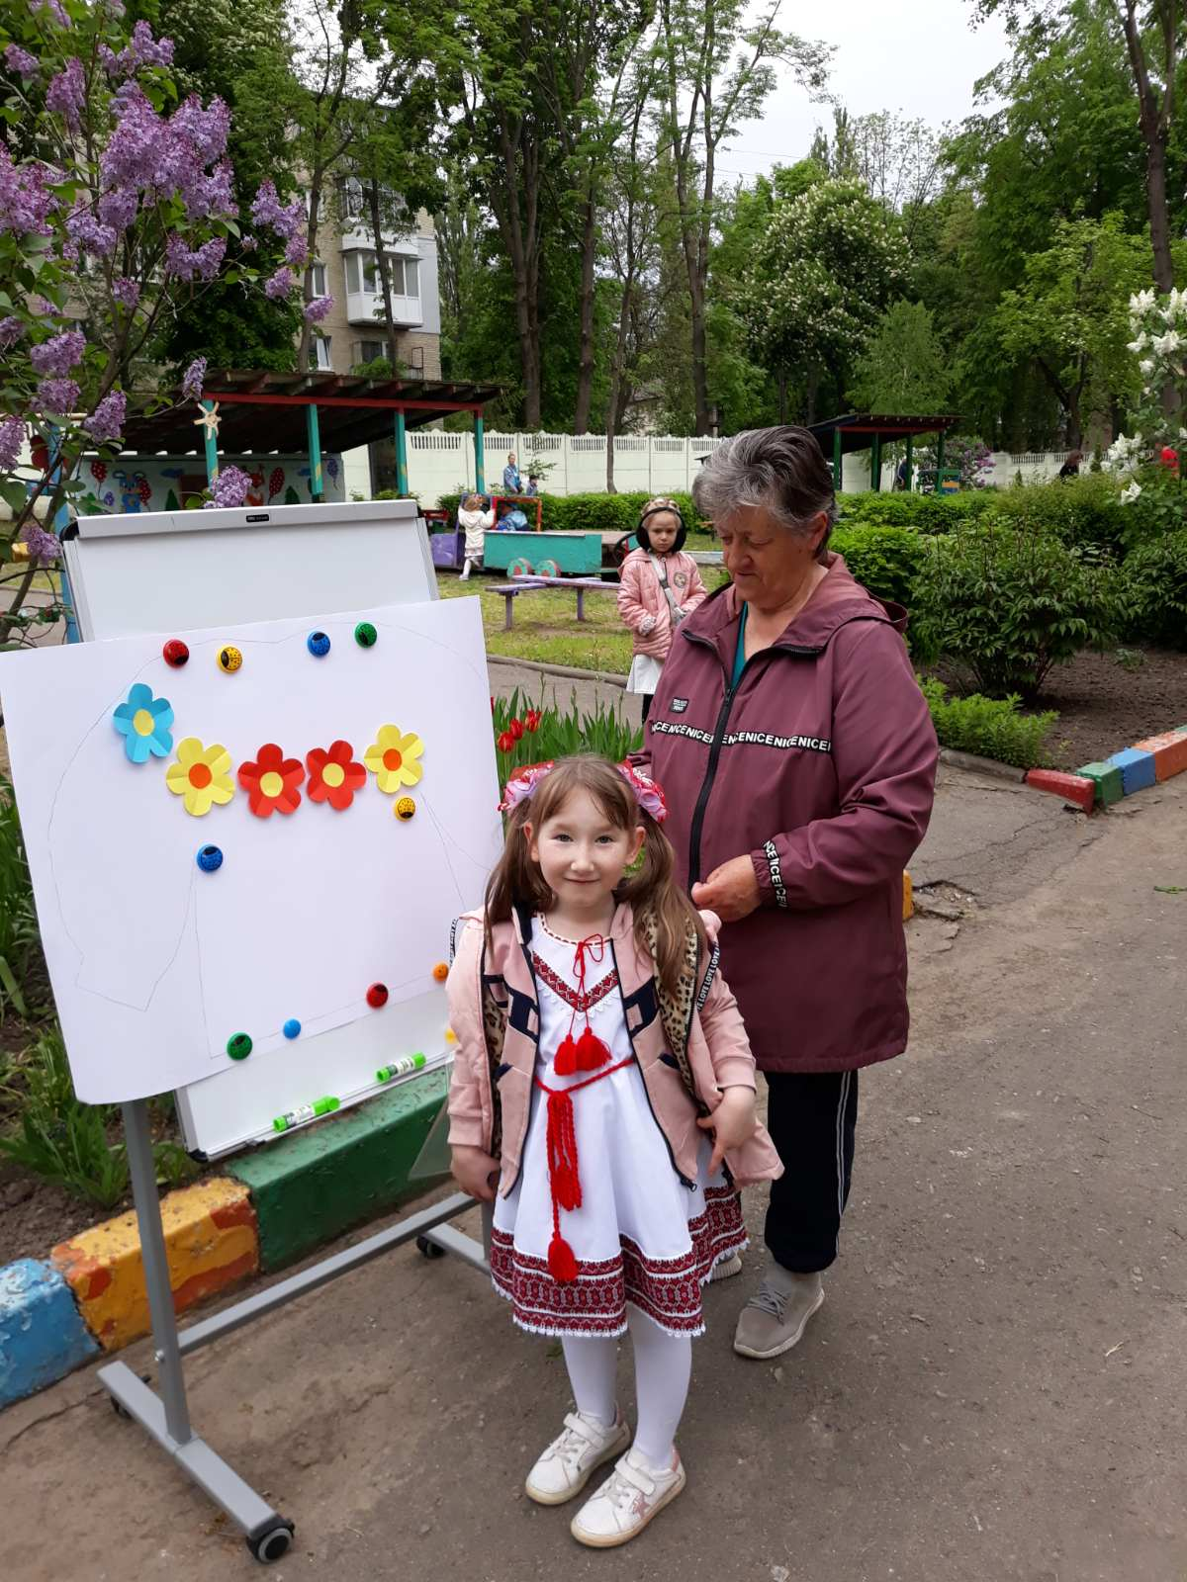
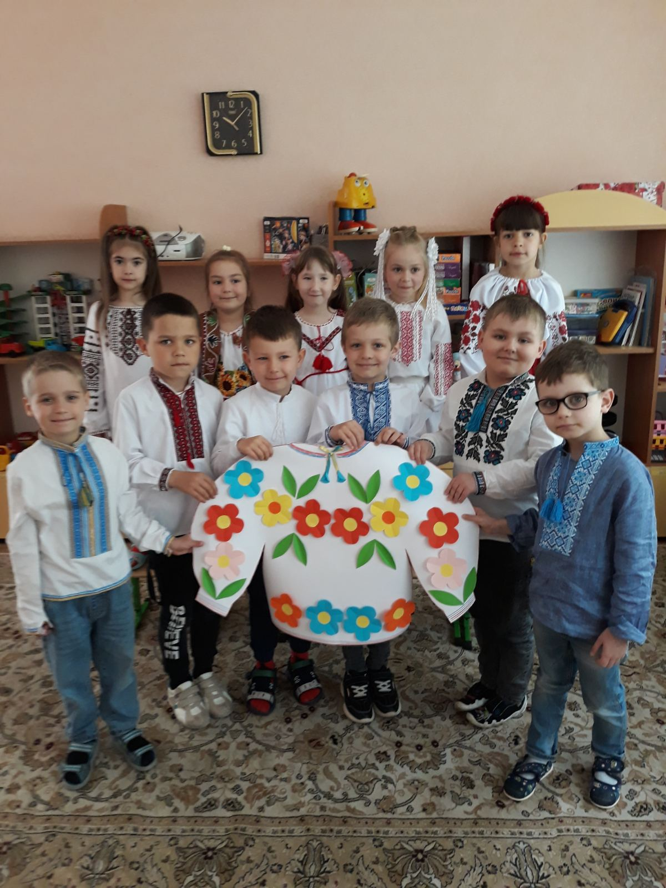
Разом з бабусею
Разом дружня ми сім’я

Slide 28
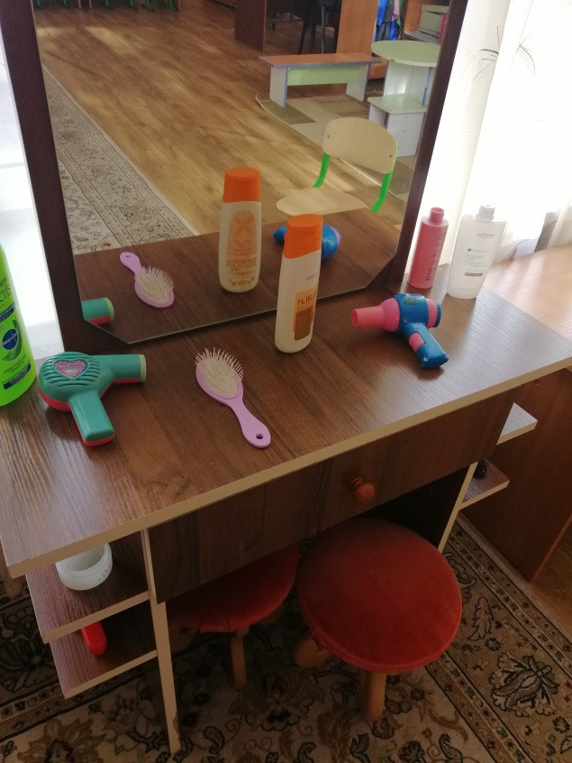
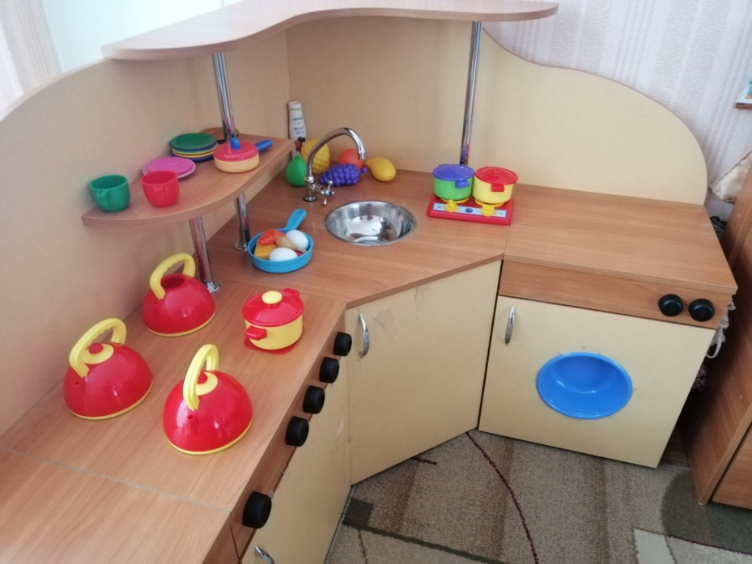
Освітній простір нашої групи
Сюжетно-рольова гра «Перукарня»

Slide 29
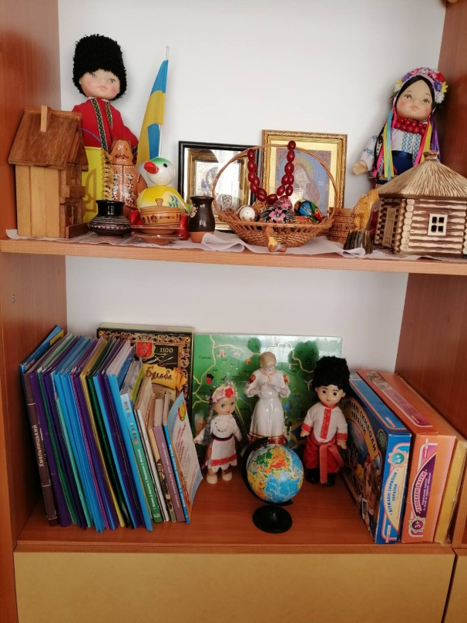
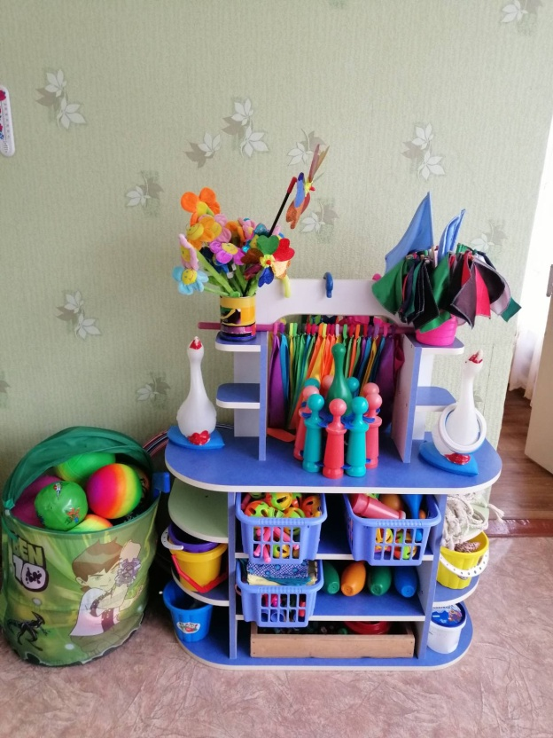
Національно-патріотичний куточок
Спортивні ігри та іграшки

Slide 30
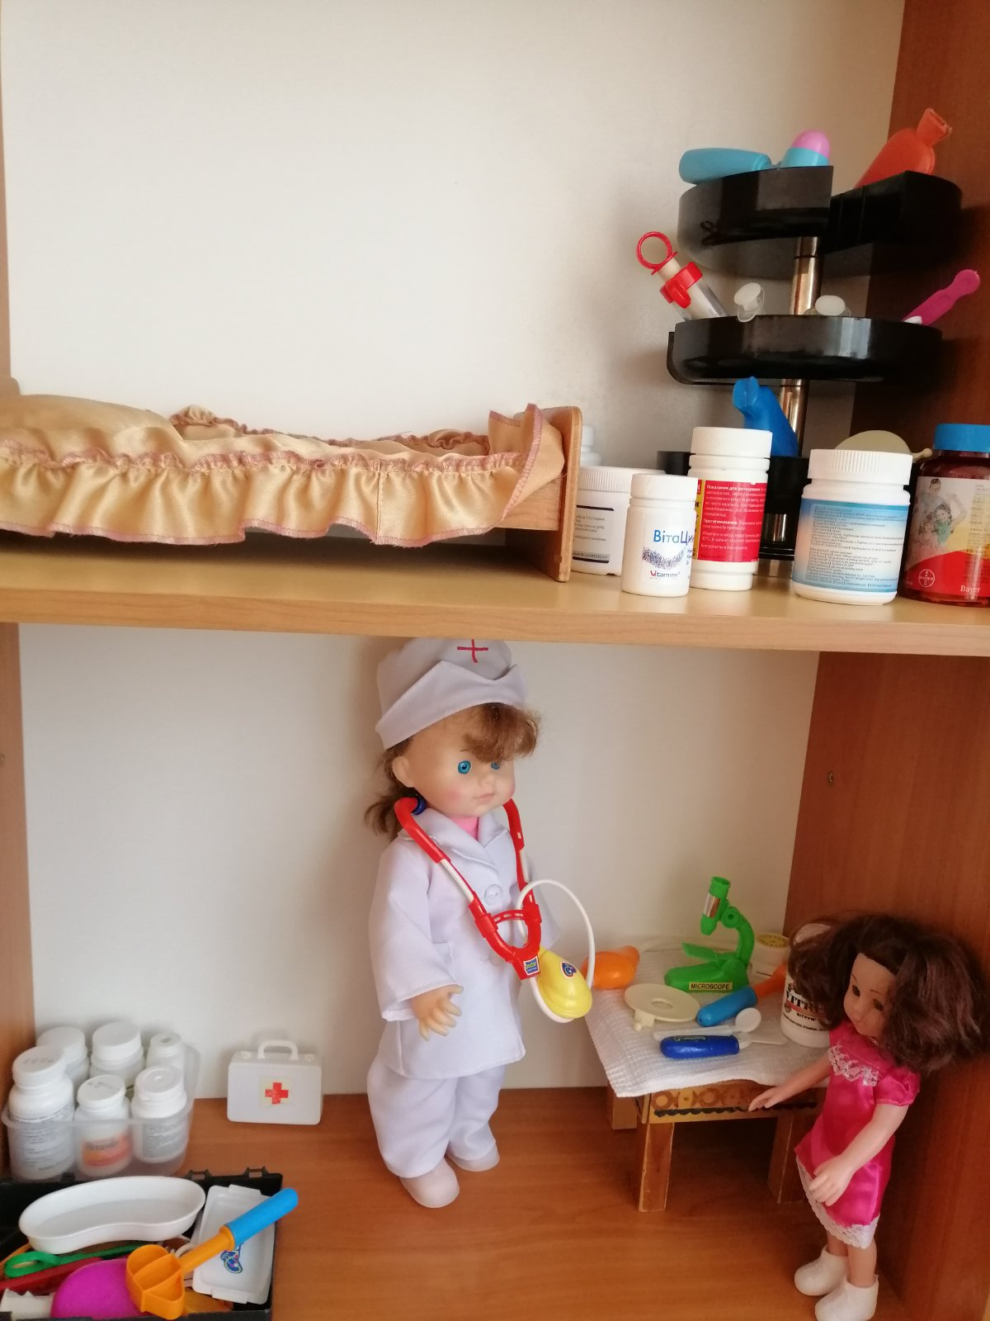
Сюжетно-рольова гра “Лікарня”

Slide 31
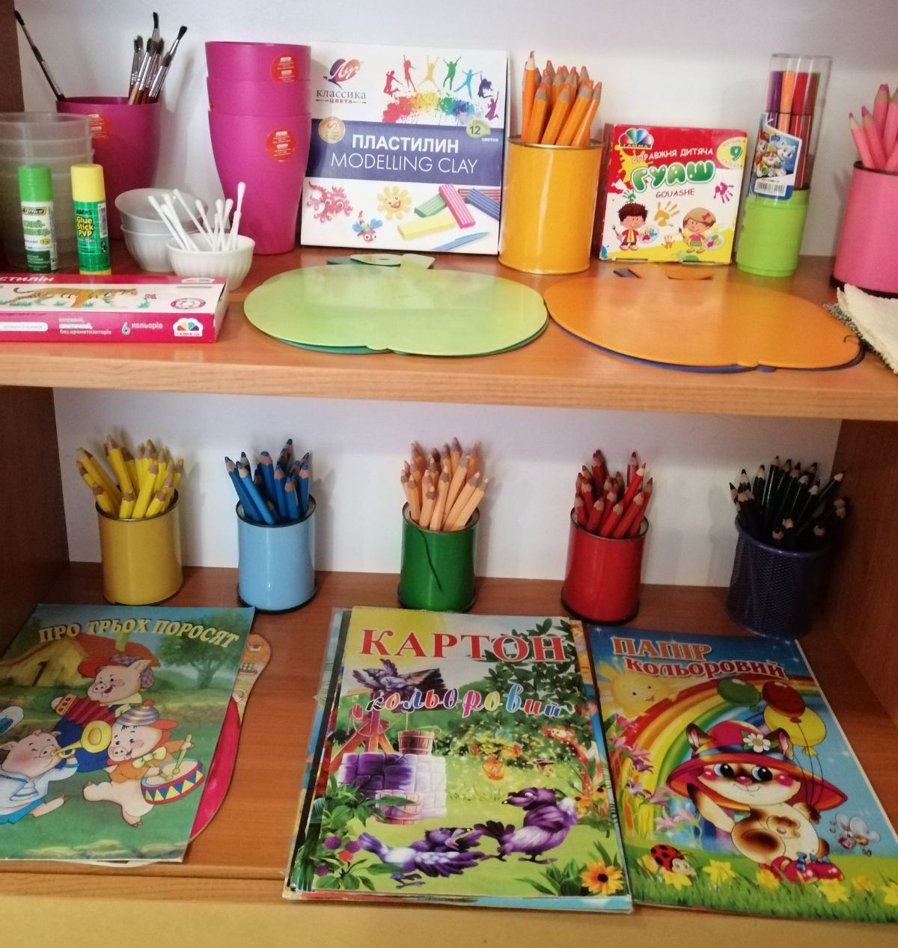

Slide 32
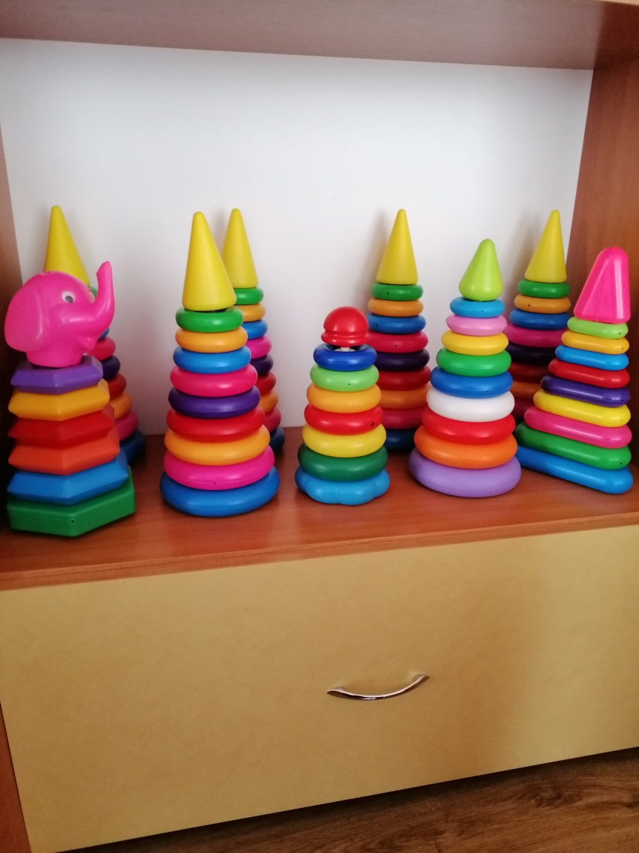
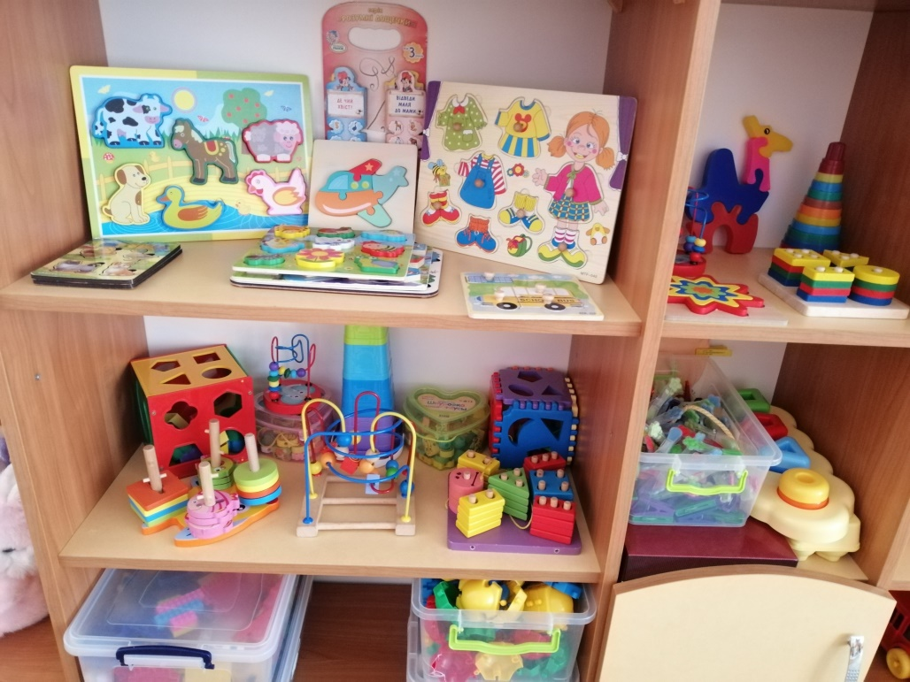

Slide 33
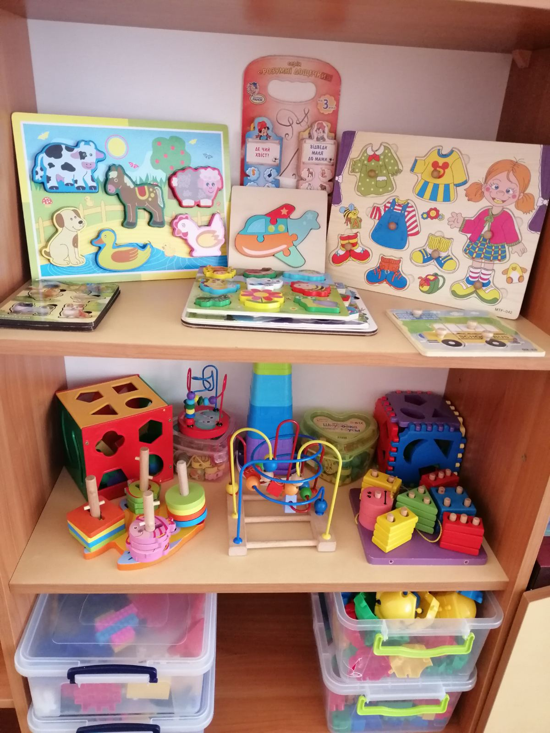
Сенсорний розвиток дітей

Slide 34
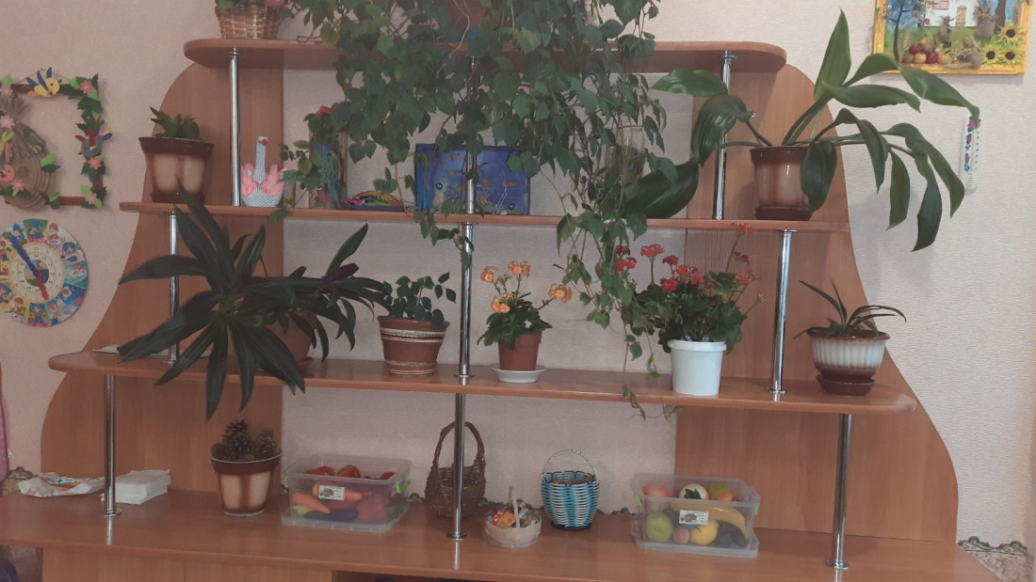
Екологічно-природничий куточок

Slide 35
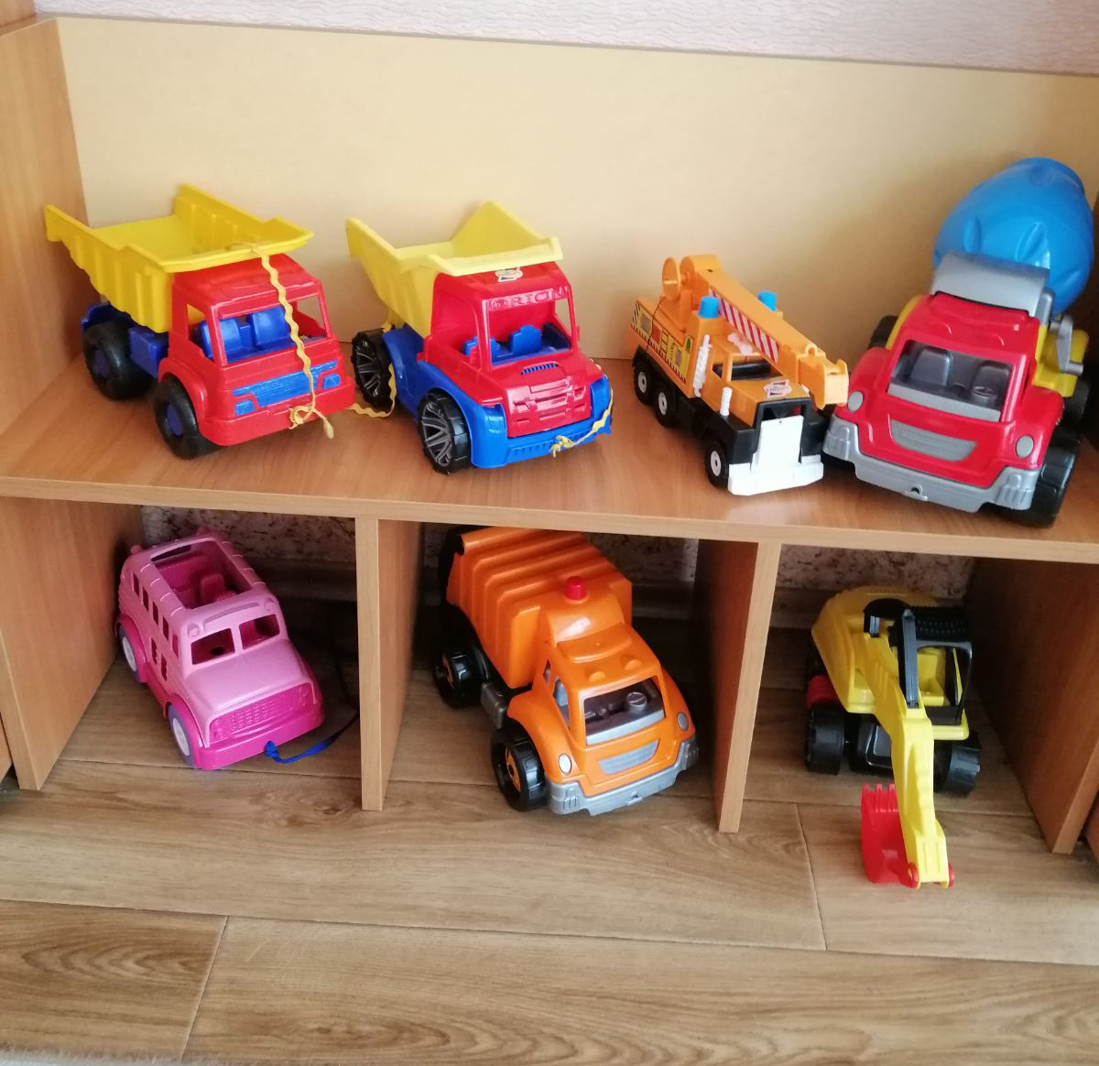

Slide 36
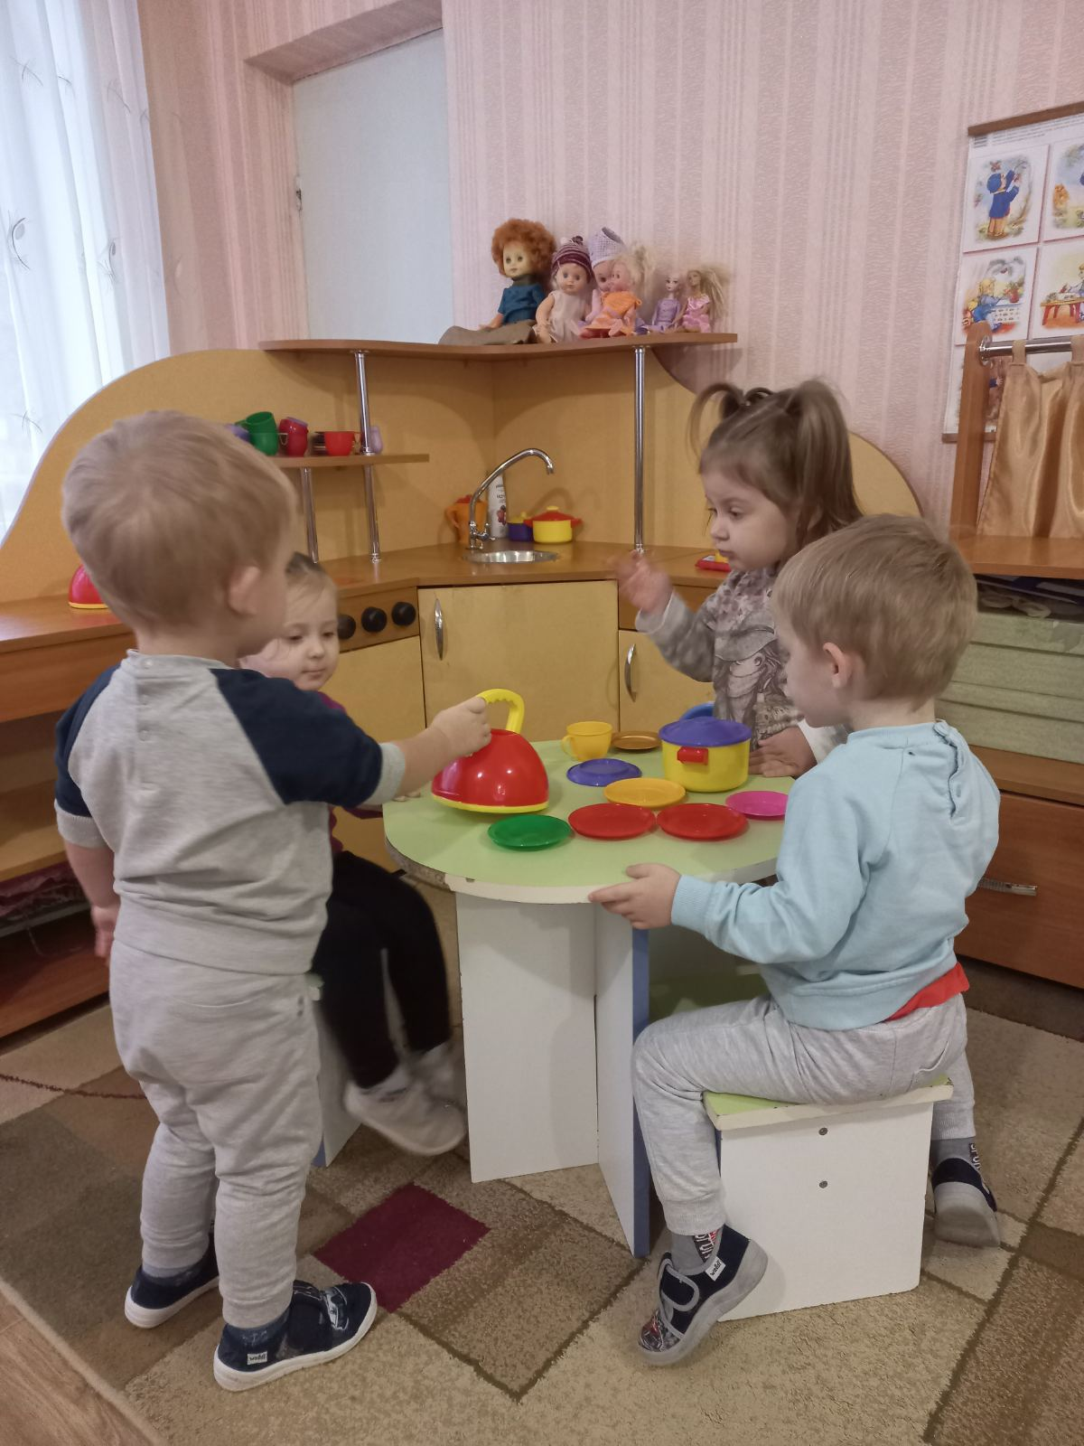
Сюжетно-рольова гра «Сім’я»

Slide 37
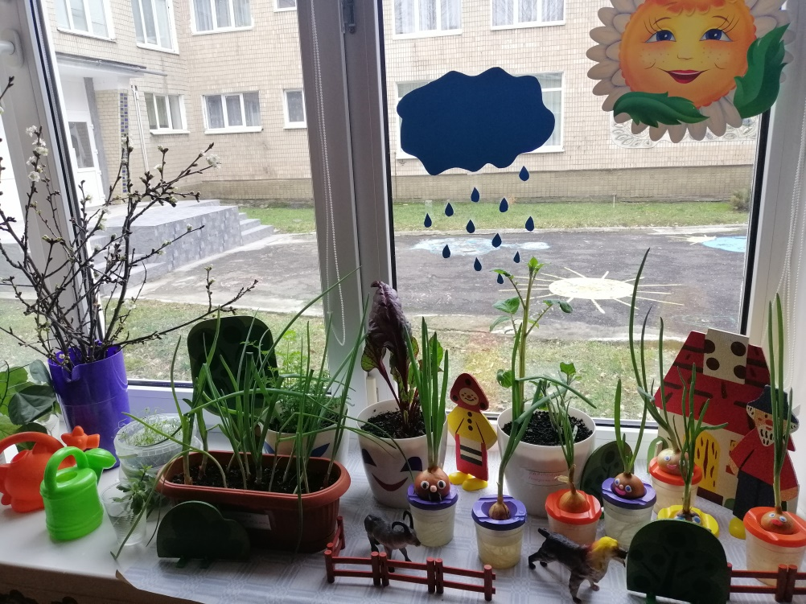
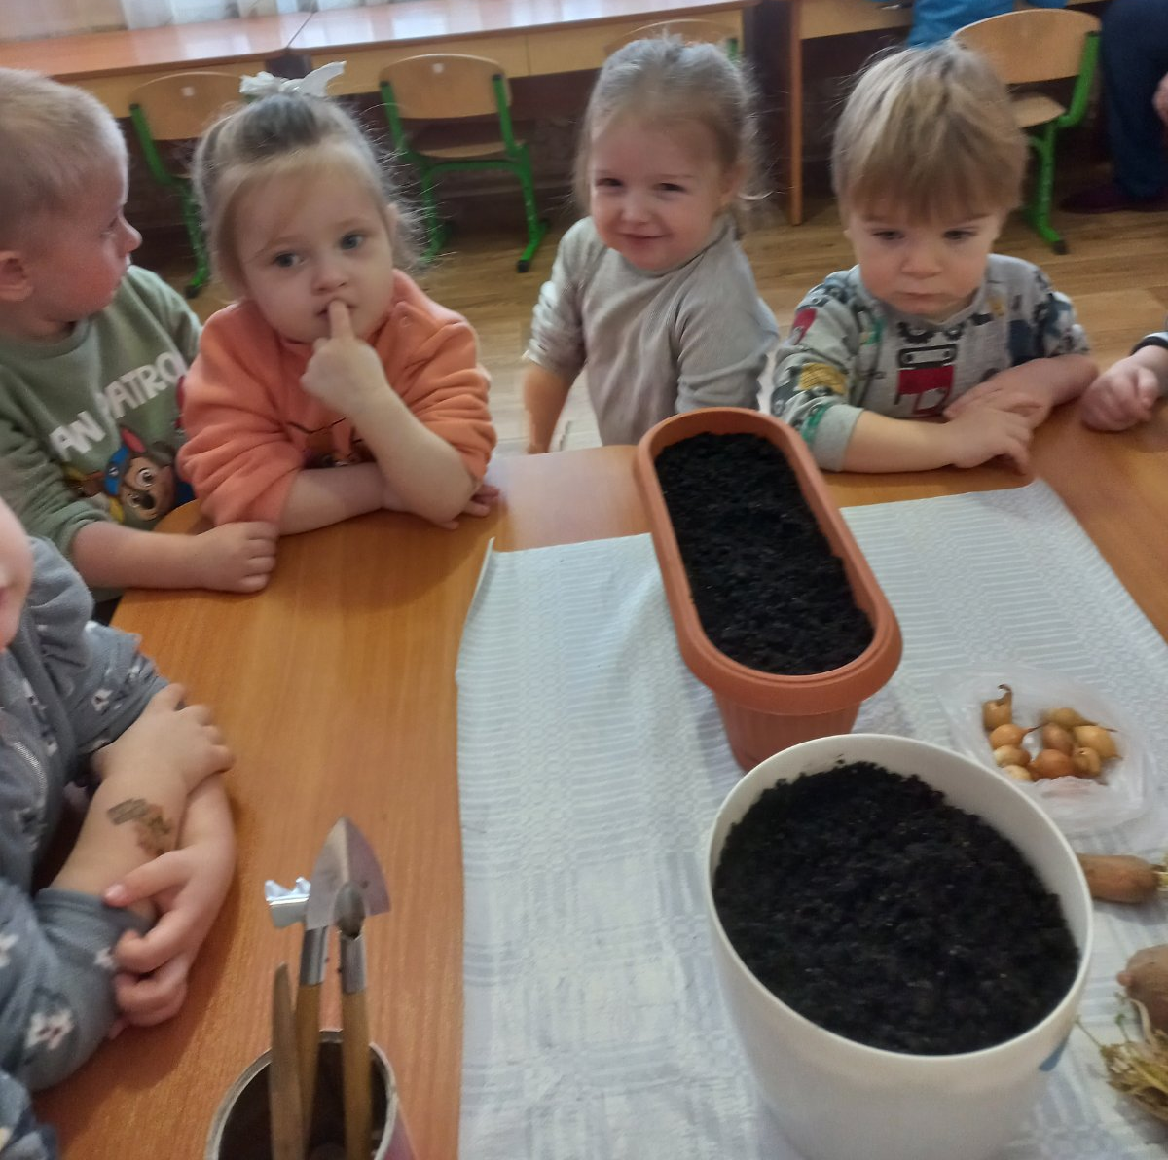
Екогород на підвіконні

Slide 39
Дякую за увагу

